Slide 1
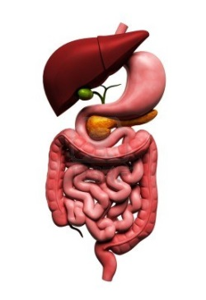
Universidad de los Andes
FISIOLOGIA para MEDICINA
FISIOLOGÍA
DEL
APARATO DIGESTIVO
2015
Ximena Páez

Slide 2
El paciente
siempre primero
aun por encima de
nuestros propios
intereses
X. PÁEZ FISIOLOGÍA DIGESTIVA 2015 ULA

Slide 3
“…la integridad
es parte esencial de cualquier
experiencia educativa verdadera,
integridad de mi parte
como profesor e
integridad de su parte
como estudiante”
Dr. Bill Taylor
Prof. Emérito Ciencias Políticas
Oakton Comunity College
Una carta a mis estudiantes 1999

Slide 4
FUENTES
Ganong´s Review of Medical Physiology. 23er. Ed. K.E. Barrett, S.M. Barman, S.
Boitano, H.L. Brooks Eds. Lange, 2010.
Fisiología Médica. Fiorenzo Conti (ed.). Mc Graw-Hill, 2010.
Silbernagl S. Despopoulos. Fisiología. Texto y Atlas 7^{tima} Ed. Editorial Médica
Panamericana, 2009.
Fox S.I. Human Physiology. 10th edition. McGraw-Hill, New York, 2008.
Costanzo L.S. Physiology. 3er Ed. Saunders Elsevier, 2006.
K. M. Barrett. Gastrointestinal Physiology. Lange Physiology Series. McGraw-Hill, 2006.
A.C. Guyton, J.E Hall. Textbook of Medical Physiology. 10th Edition W.B. Sauders Co., Philadelphia,
2000.
M. Gershon. The Enteric Nervous System: a Second Brain. Hospital Practice. 1999.
L. Wilson-Pauwels, P.A. Stewart, E.J. Akesson. Autonomic Nerves. B.C. Decker Inc. Hamilton,
1997.
R.A. Bowen. Biomedical Sciences. Digestive System. Colorado State University, 2006.
Disponible en: http://arbl.cvmbs.colostate.edu/hbooks/pathphys/digestion/index.html
The Inner Tube of Life. Special Collection Science 307: 1914 2005 [DOI:
10.1126/science.307.5717.1914a]. Disponible en:
http://www.sciencemag.org/cgi/content/summary/sci;307/5717/1895
X. PÁEZ FISIOLOGÍA DIGESTIVA 2015 ULA

Slide 5
MUY IMPORTANTE:
Este material NO sustituye
el uso de los libros para el estudio de la fisiología
X. PÁEZ FISIOLOGÍA DIGESTIVA 2015 ULA

Slide 6
Fisiología del Aparato Digestivo
Introducción
Regulación neurohumoral
Boca-esófago
Estómago
Páncreas
Hígado
Intestino delgado
Digestión
Absorción nutrientes, agua, electrolitos
y vitaminas
Colon
X. PÁEZ FISIOLOGÍA DIGESTIVA 2015 ULA

Slide 7

Aparato Digestivo
TEMA 2
Regulación
R. NEURAL
II. R. HUMORAL
X. PÁEZ FISIOLOGÍA DIGESTIVA 2015 ULA

Slide 8
****
Regulación Actividad GI
I. Regulación NEURAL
Sistema Nervioso ENTÉRICO (SNE)
Sistema Nervioso AUTÓNOMO (SNA)
II. Regulación HUMORAL
Péptidos GI y otros mediadores
X. PÁEZ FISIOLOGÍA DIGESTIVA 2015 ULA

Slide 9
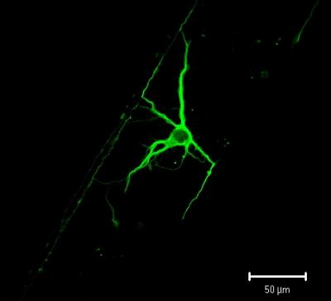
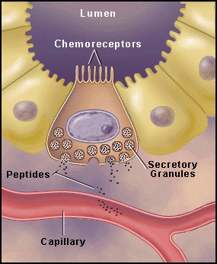
Regulación
Actividad GI
*
*
SISTEMA NERVIOSO
SISTEMA
ENDOCRINO
Muchos mensajeros
Muchos receptores
APARATO DIGESTIVO
X. PÁEZ FISIOLOGÍA DIGESTIVA 2015 ULA

Slide 10
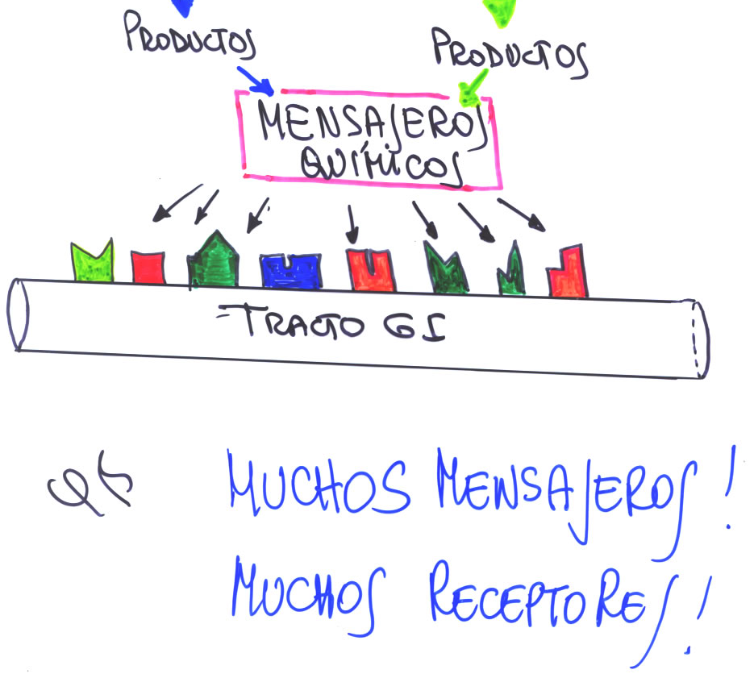
***
Regulación
Actividad GI
NEURONAS
GLÁNDULAS
X. PÁEZ FISIOLOGÍA DIGESTIVA 2015 ULA

Slide 11
Regulación
Actividad GI
****
1. SN ENTÉRICO
DISTENSIÓN (comida)
motilidad
secreción
flujo sanguíneo
SISTEMA NERVIOSO
PARASIMPÁTICO
motilidad
secreción
flujo sanguíneo
SIMPÁTICO
motilidad
secreción
flujo sanguíneo
Muchos mensajeros
Muchos receptores
2. SNA
SISTEMAS
Endocrino
Inmune
3. HUMORAL
S. Endocrino entérico
S. Endocrino general
S. Inmune de mucosas
Act. GI
X. PÁEZ FISIOLOGÍA DIGESTIVA 2015 ULA

Slide 12
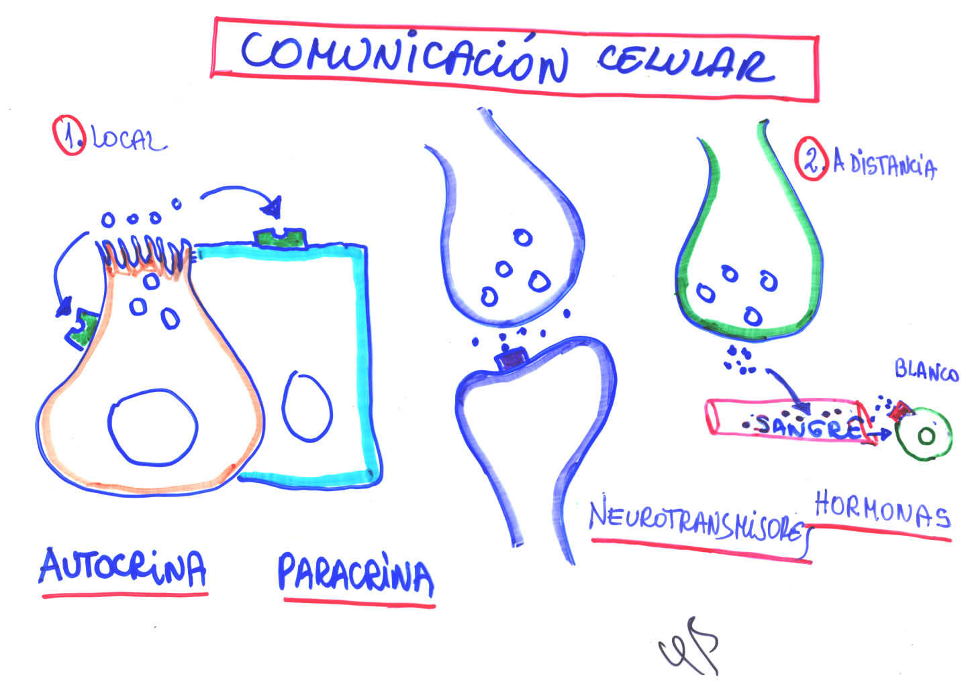
***
Regulación
Actividad GI
DISTINTOS TIPOS DE
COMUNICACIÓN CELULAR
1. Local
2. A distancia
sangre
Blanco
Endocrina
Neuroendocrina
Autocrina
Paracrina
Neurotransmisión
X. PÁEZ FISIOLOGÍA DIGESTIVA 2015 ULA

Slide 13
Aparato Digestivo
TEMA 2
REGULACIÓN NEURAL
SN ENTÉRICO
SN AUTÓNOMO
I2. REFLEJOS GI
I3. DOLOR VISCERAL
X. PÁEZ FISIOLOGÍA DIGESTIVA 2015 ULA

Slide 14
I. REGULACIÓN NEURAL
**
Nutrientes
Modulación
SNE y SNA
Gusto
Olfato
Terminaciones Nerviosas
quimio y mecanosensitivas
Centros
superiores
SNA
Complejo
Dorsal X
Nervio
X
Ax. Pregl.
SN entérico
Estómago
Intestino
Páncreas
Vesícula
Esfínteres
Cambios en
Secreción y Motilidad
Tomado de: K. M. Barrett. Gastrointestinal Physiology. Lange Physiology Series. McGraw-Hill, 2006.
X. PÁEZ FISIOLOGÍA DIGESTIVA 2015 ULA

Slide 15
I. REGULACIÓN
NEURAL
*
*
* SN ENTÉRICO o INTRÍNSECO
Plexo submucoso interno
Plexo mientérico externo
* SN AUTÓNOMO o EXTRÍNSECO
Parasimpático
Simpático
X. PÁEZ FISIOLOGÍA DIGESTIVA 2015 ULA

Slide 16
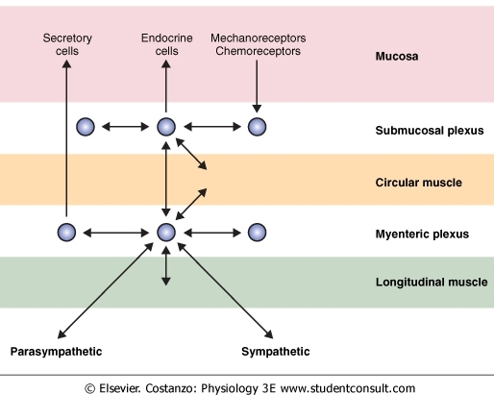
***
LUZ
SN Entérico
mecano y
quimiorreceptores
c. secretoras
c. endocrinas
MUCOSA
Plexo submucoso
PARED
TUBO
PARED
TUBO
M. circular
Plexo mientérico
M. longitudinal
Parasimpático
Simpático
SNA
X. PÁEZ FISIOLOGÍA DIGESTIVA 2015 ULA

Slide 17
SN ENTÉRICO
HISTORIA EXISTENCIA DEL SNE
* Bayliss y Starling 1899
Ley del Intestino
* Trendelemburg 1917
Peristaltismo in vitro
* Gershon 1967
¡¡5-HT producida y dirigida al TGI!!!
* Desde los años 80
Docenas de mensajeros
1927 J. Langley
SNA tres divisiones
X. PÁEZ FISIOLOGÍA DIGESTIVA 2015 ULA

Slide 18
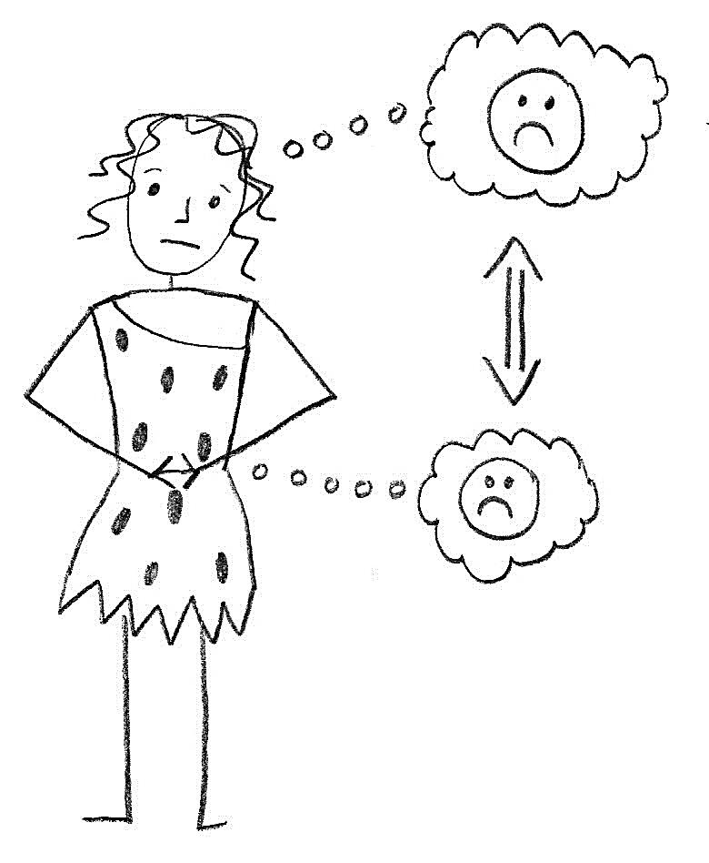
http://www.thepaleomom.com/2012/02/how-mood-and-gut-health-are-linked.html
X. PÁEZ FISIOLOGÍA DIGESTIVA 2015 ULA

Slide 19
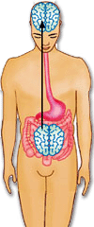
I. REGULACIÓN
NEURAL
SN Entérico
“SEGUNDO CEREBRO”
PLEXOS ENTÉRICOS
TIPOS DE NEURONAS, MENSAJEROS
PERISTALTISMO
AFERENCIAS Y EFERENCIAS
ORIGEN EMBRIOLÓGICO
X. PÁEZ FISIOLOGÍA DIGESTIVA 2015 ULA

Slide 20
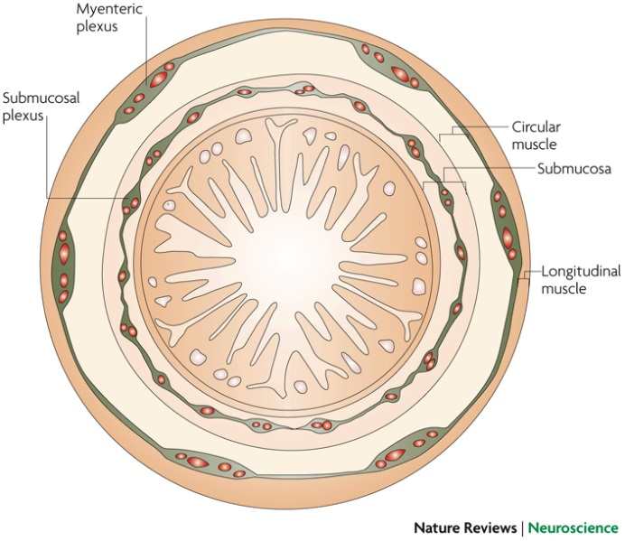
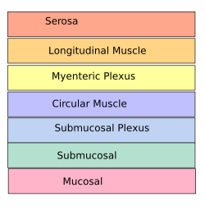
I. REGULACIÓN
NEURAL
P. mientérico
P. submucoso
**
SN ENTÉRICO
“SEGUNDO CEREBRO”
* Gran número de neuronas 10⁸
* Presente en todo el tracto GI
* Independiente del SNA
* Más de 30 sustancias mensajeras
* Gran complejidad
* Semejanzas con SN:
Astroglia, c. intersticiales de Cajal
X. PÁEZ FISIOLOGÍA DIGESTIVA 2015 ULA

Slide 21
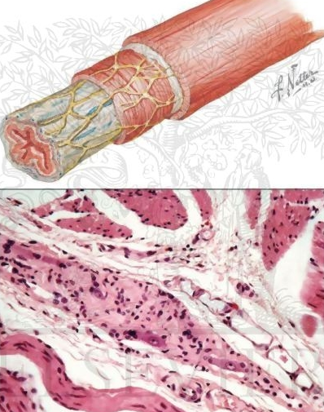
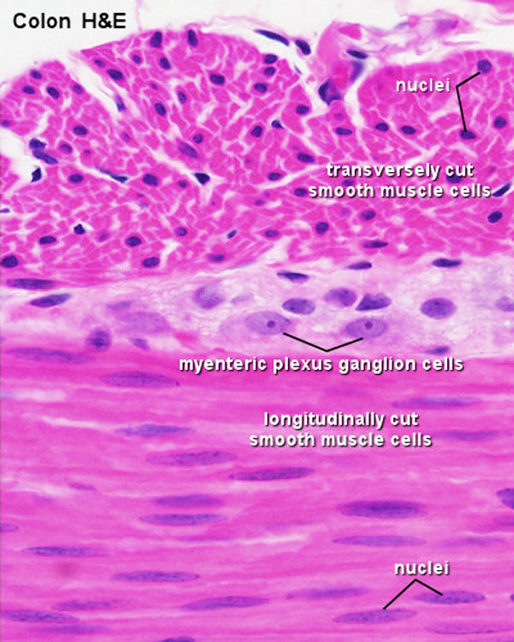
SN ENTÉRICO
c. longitudinal
c. circular
Plexo
mientérico
https://www.netterimages.com/enteric-nervous-system-unlabeled-histology-frank-h-netter-18742.html
https://embryology.med.unsw.edu.au/embryology/images/1/16/Smooth_muscle_histology_002.jpg
X. PÁEZ FISIOLOGÍA DIGESTIVA 2015 ULA

Slide 22
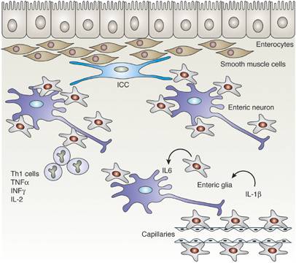
SN ENTÉRICO
“SEGUNDO CEREBRO”
**
Epitelio
Músculo liso
Célula
de Cajal
Células
gliales
entéricas
Neuronas
entéricas
C. Enterogliales en
respuesta inflamatoria
en Chagas. Defensa?
Human Pathology 2010 41: 528-534, 2010
http://www.nature.com/labinvest/journal/v87/n7/fig_tab/3700564f1.html
X. PÁEZ FISIOLOGÍA DIGESTIVA 2015 ULA

Slide 23
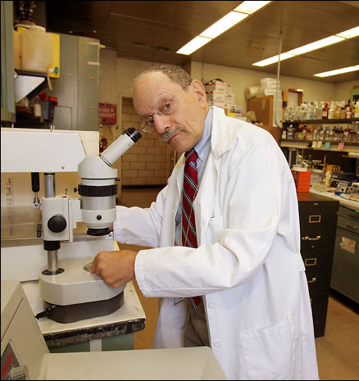
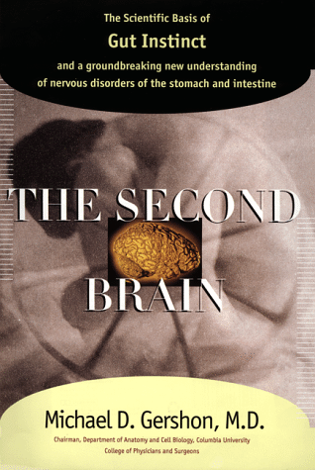
SN ENTÉRICO
*
1967 3er. neurotransmisor
SEROTONINA o ENTERAMINA
¡Ubicada en 95% en el TGI !!!
1996
“SECOND
BRAIN”
Dr. M. Gershon, Columbia University NY Times 2005
Michael Gershon
Padre de la
“Neurogastroenterología”
X. PÁEZ FISIOLOGÍA DIGESTIVA 2015 ULA

Slide 24
SN ENTÉRICO
*
***
Funciones
* Peristalsis
* Limpieza y regulación ambiente luminal
* Regulación secreción, flujo y absorción
* Trabajo con el sistema inmune
* Proliferación y crecimiento de mucosa
X. PÁEZ FISIOLOGÍA DIGESTIVA 2015 ULA

Slide 25
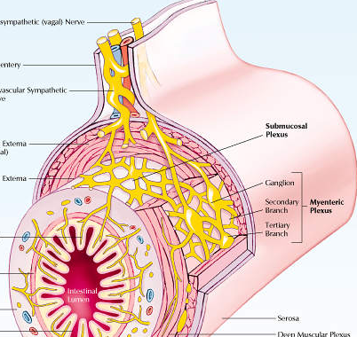
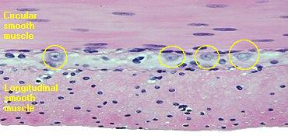
SN ENTÉRICO
PLEXOS
ENTÉRICOS
INTERNO
SUBMUCOSO
EXTERNO
MIENTÉRICO
X. PÁEZ FISIOLOGÍA DIGESTIVA 2015 ULA

Slide 26
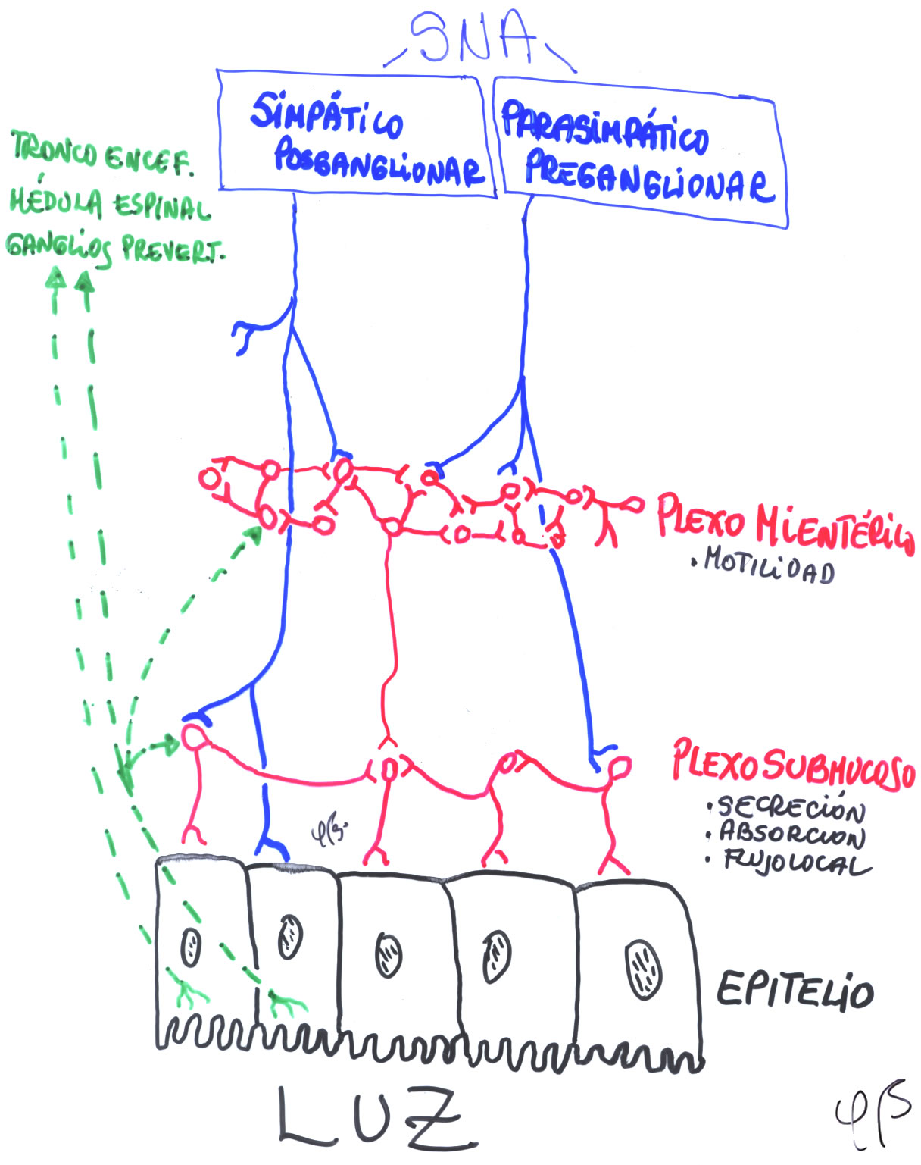
SN ENTÉRICO
*
SN Extrínseco
SNA
Cen. Sup.
P. MIENTÉRICO
Motilidad
PLEXOS
ENTÉRICOS
P. SUBMUCOSO
Secreción
Absorción
Flujo
EPITELIO
LUZ
X. PÁEZ FISIOLOGÍA DIGESTIVA 2015 ULA

Slide 27
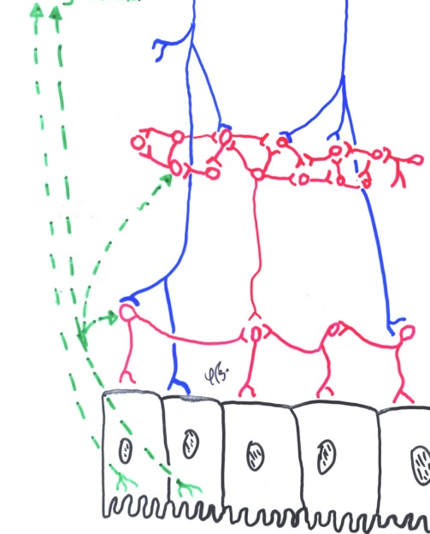
PLEXOS
ENTÉRICOS
***
1.
Interno
SUBMUCOSO
de Meissner
Inerva:
Mucosa
Sensor de la luz
Controla la secreción
Exocrina: enzimas, moco
Endocrina: hormonas
Regula flujo a mucosa
Regula absorción
Contrae la muscularis mucosa
LUZ
Inerva:
Epitelio glandular
C. Enterocromafines
Vasos sanguíneos
Muscularis mucosa
X. PÁEZ FISIOLOGÍA DIGESTIVA 2015 ULA

Slide 28

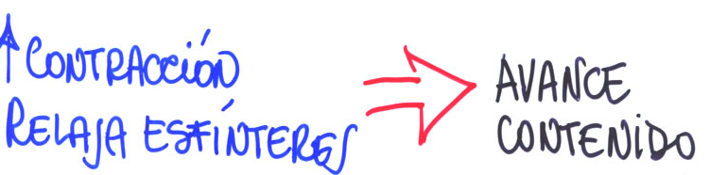
***
PLEXOS
ENTÉRICOS
2.
Externo
MIENTÉRICO
de Auerbach
Controlador de motilidad
Coordinador de peristalsis
Aumenta:
Intensidad de contracción
Frecuencia del ritmo de contracción
Velocidad de conducción onda de excitación
Inhibidor de esfínteres
Inerva:
Capa muscular
LUZ
X. PÁEZ FISIOLOGÍA DIGESTIVA 2015 ULA

Slide 29
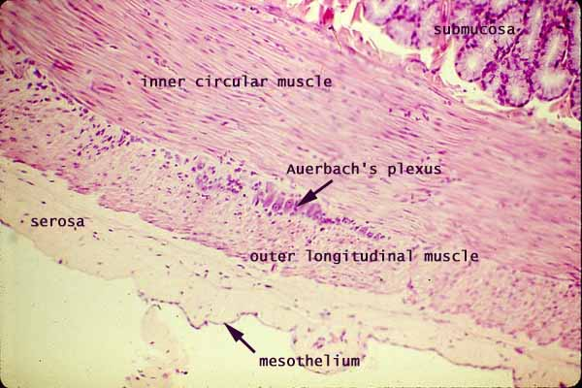
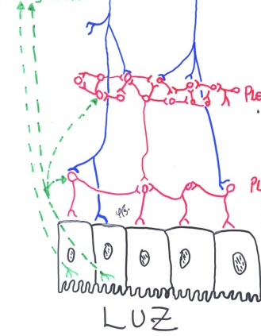
PLEXOS
ENTÉRICOS
2.
Externo
MIENTÉRICO
de Auerbach
*
Capa músculo circular
Plexo Auerbach
Capa músculo longitudinal
X. PÁEZ FISIOLOGÍA DIGESTIVA 2015 ULA

Slide 30
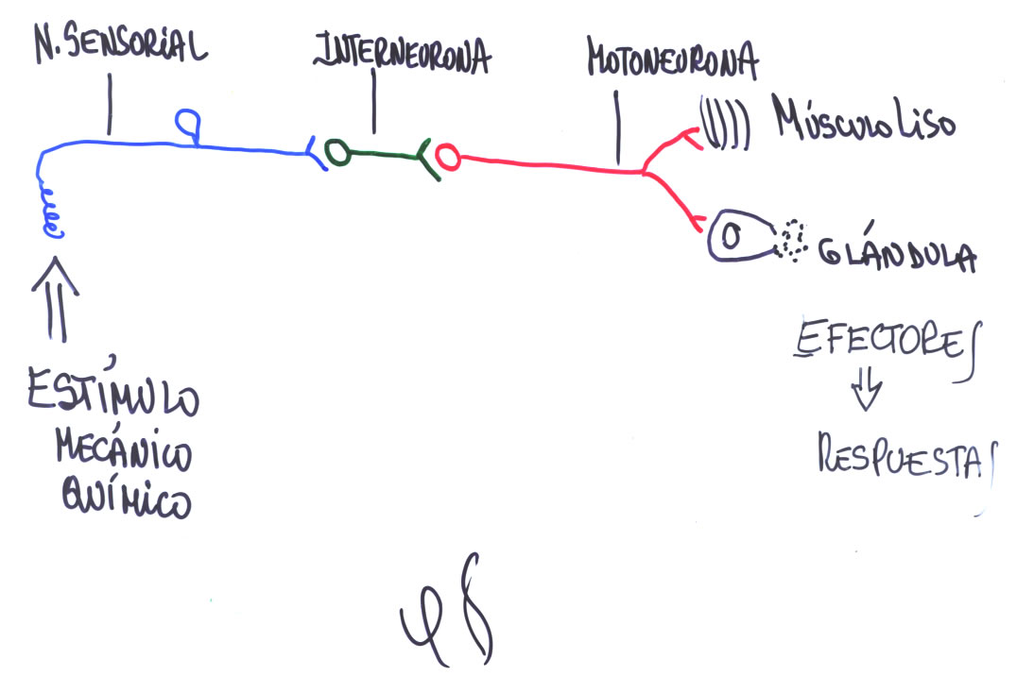
SN ENTÉRICO
**
TIPOS
NEURONAS
X. PÁEZ FISIOLOGÍA DIGESTIVA 2015 ULA

Slide 31
SN ENTÉRICO
**
TIPOS
NEURONAS
1. SENSORIALES
recogen información de
“contenido” y “estado” de la pared
R. mecánicos
R. térmicos
R. osmóticos
R. químicos: ácido, glucosa, aminoácidos
R. estiramiento
R. tensión
2. INTERNEURONAS
integran información sensorial y la pasan a motoneuronas
3. SECRETOMOTORAS
controlan motilidad y secreción, actúan sobre efectores:
M.liso y Gl. exo y endocrinas
X. PÁEZ FISIOLOGÍA DIGESTIVA 2015 ULA

Slide 32
SN ENTÉRICO
**
MENSAJEROS QUÍMICOS
Clásicos
ACh, NE, 5-HT
2. Péptidos
LISTA CEREBRO-INTESTINO
3. No convencionales
NO, ATP, CO
X. PÁEZ FISIOLOGÍA DIGESTIVA 2015 ULA

Slide 33
SN ENTÉRICO
Transmisores
n. presináptica
* CLÁSICOS
* PÉPTIDOS
* NO CONVENCIONALES
NT
Muchos coexisten
Muchos están en el SNC
Distribución No Uniforme
receptor
n. postsináptica
“Código Químico”
X. PÁEZ FISIOLOGÍA DIGESTIVA 2015 ULA

Slide 34
SN ENTÉRICO
**
Transmisores CLÁSICOS
(+) ACh:
estimula contracción m. liso
aumenta secreción
dilata vasos
(-) NE:
casi siempre inhibidora y opuesta a ACh
(+/-) 5-HT:
95% de la 5-HT está en el epitelio GI
Es liberada en y dirigida al SNE
¡Hay más de 15 tipos de receptores 5-HT!!
X. PÁEZ FISIOLOGÍA DIGESTIVA 2015 ULA

Slide 35
SN ENTÉRICO
*
5-HT
Liberada con:
* Aumento presión intraluminal
Peristaltismo
* Estimulación vagal
* Exposición a ACh, NE, toxina cólera
* Acidez en duodeno
* Anafilaxis
* Radioterapia, quimioterapia
* Drogas antidepresoras
X. PÁEZ FISIOLOGÍA DIGESTIVA 2015 ULA

Slide 36
SN ENTÉRICO
Receptores 5-HT y Clínica Digestiva
5-HT1
Reflejos peristálticos y secretores
5-HT4
Aumentan motilidad,
Tegaserod agonista parcial, tratamiento:
colon irritable y estreñimiento
5-HT3
Median señales al SNC
Ondansetron antagonista 5-HT3,
para vómito en quimioterapia
Diarrea/estreñimiento en colon irritable
por potenciación y desensibilización de receptores 5-HT
Antidepresivos inhibidores selectivos recaptura de 5HT pueden causar diarrea
*
* Tegaserod, riesgos cardiovasculares
X. PÁEZ FISIOLOGÍA DIGESTIVA 2015 ULA

Slide 37
SN ENTÉRICO
**
Transmisores
PÉPTIDOS
N. MOTORAS
Sustancia P
SIH
VIP
NT
Encefalinas*
*antidiarreicos
N. SENSORIALES
CGRP (péptido relacionado
con el gen de la calcitonina)
Sustancia P
N. SECRETORAS
Sustancia P
GRP
VIP
SIH
X. PÁEZ FISIOLOGÍA DIGESTIVA 2015 ULA

Slide 38
SN ENTÉRICO
“Segundo Cerebro”
Plexos Entéricos
Tipos de Neuronas y Mensajeros
Peristaltismo
Aferencias y Eferencias
Origen Embriológico
X. PÁEZ FISIOLOGÍA DIGESTIVA 2015 ULA

Slide 39
SN ENTÉRICO
****
PERISTALTISMO
Reflejo LOCAL
mediado por neuronas entéricas
SIN
intervención del SNA
aunque éste puede mediar
la actividad peristáltica
AVANCE CAUDAL DEL CONTENIDO
X. PÁEZ FISIOLOGÍA DIGESTIVA 2015 ULA

Slide 40
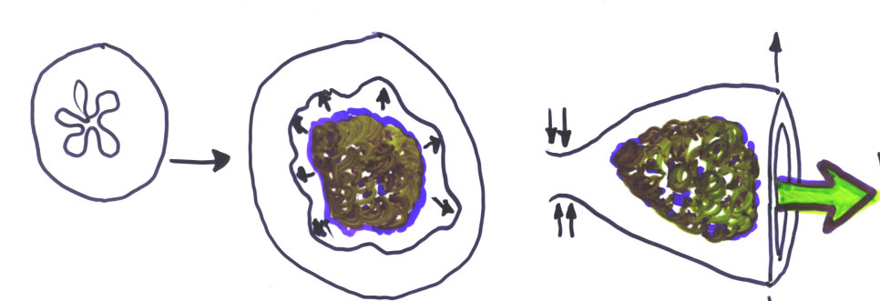
SN ENTÉRICO
***
“LEY DEL INTESTINO”
Bayliss y Starling
1899
Aplicación
presión
AVANCE
Distensión
ESTÍMULO
Respuesta
REFLEJA
Contracción por detrás
Relajación por delante
X. PÁEZ FISIOLOGÍA DIGESTIVA 2015 ULA

Slide 41
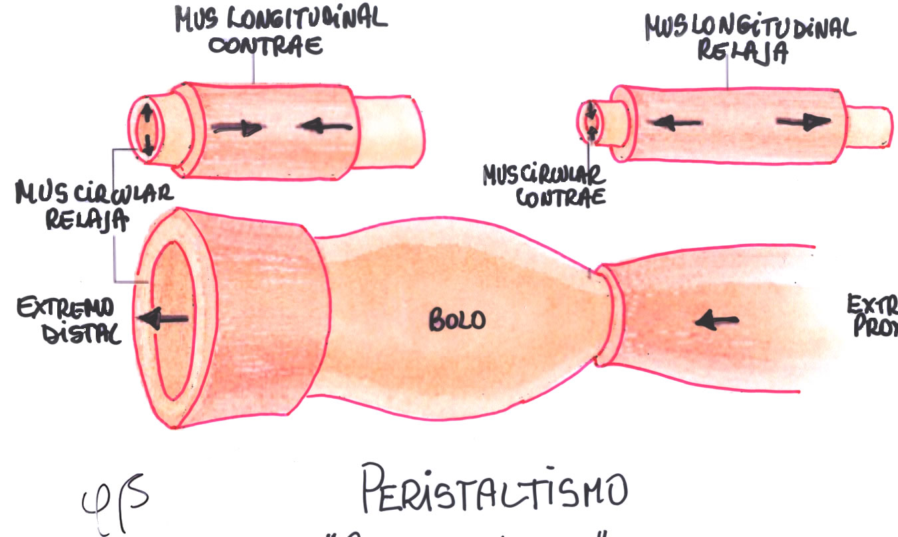
SN ENTÉRICO
EXTREMO
PROXIMAL
AVANCE
PERISTALTISMO
Reflejo Local
¡Persiste respuesta
después de cortar
inervación extrínseca!
X. PÁEZ FISIOLOGÍA DIGESTIVA 2015 ULA

Slide 42
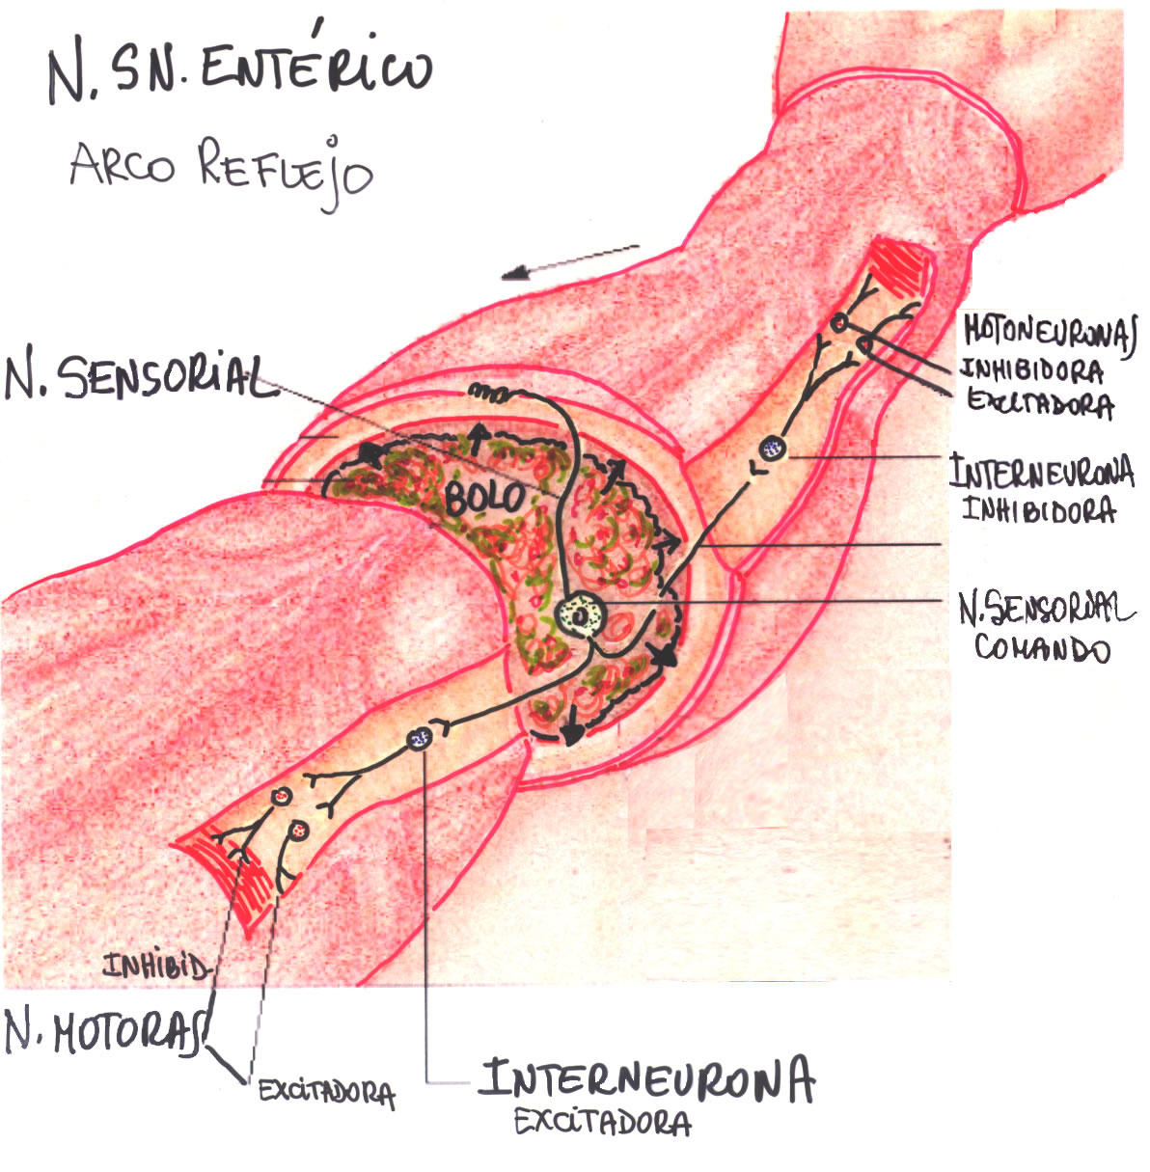
SN ENTÉRICO
*
*
Arco reflejo local
PERISTALTISMO
ATRAS
ADELANTE
X. PÁEZ FISIOLOGÍA DIGESTIVA 2015 ULA

Slide 43
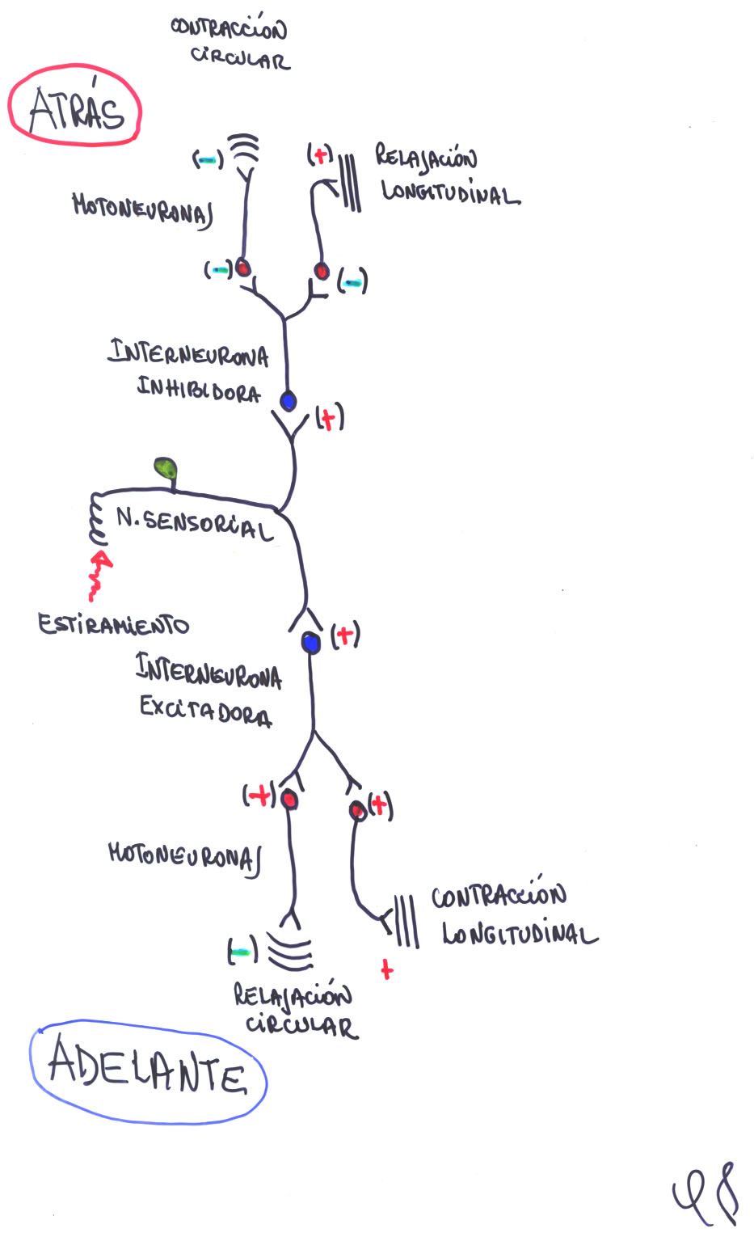
Contracción
circular
Atrás
***
5.
SN ENTÉRICO
4.
3.
Arco reflejo local
Reflejo Polisináptico
2.
1.
3.
4.
5.
Relajación
circular
Adelante
X. PÁEZ FISIOLOGÍA DIGESTIVA 2015 ULA

Slide 44
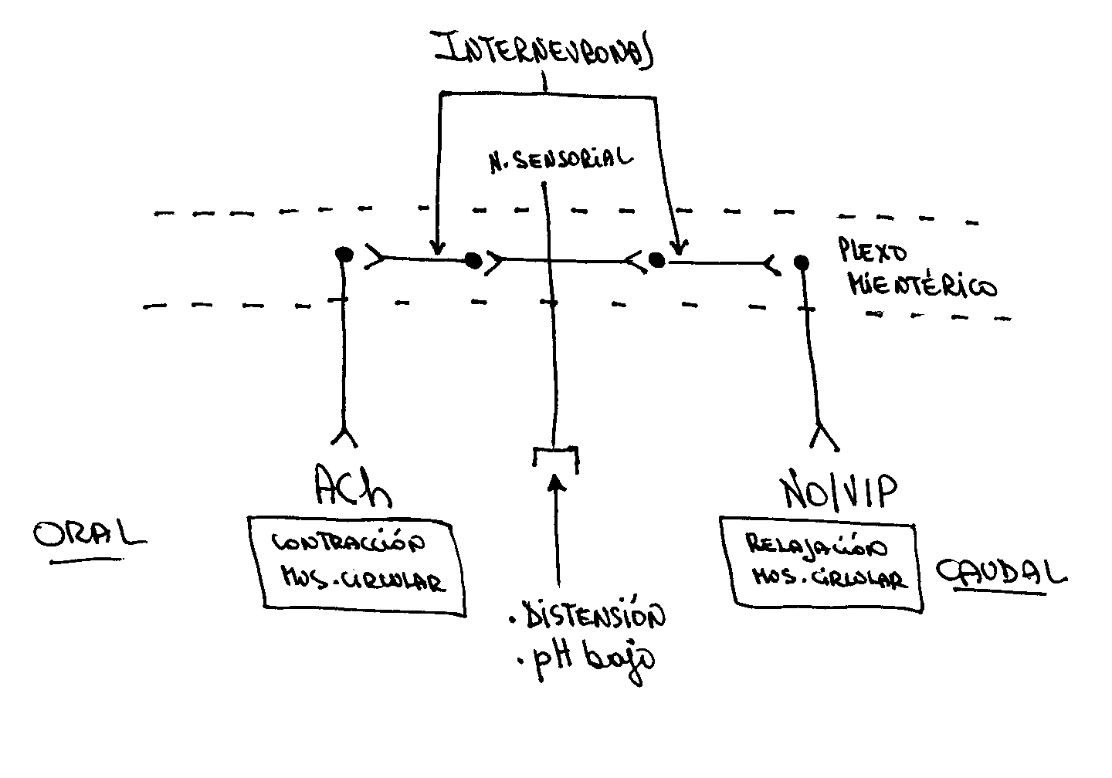
PERISTALTISMO
**
Integración
nerviosa
Interneuronas
N. SENSORIAL
Plexo
mientérico
N. MOTORAS
2
2
N. MOTORAS
Plexo
mientérico
1
3
3
ACh
NO/VIP
Contracción
m. Circular
detrás
Distensión
pH bajo
Relajación
m. Circular
adelante
Estímulos
Avance ORO-CAUDAL
X. PÁEZ FISIOLOGÍA DIGESTIVA 2015 ULA

Slide 45
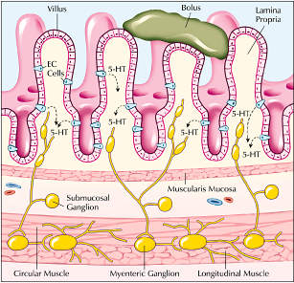
SN ENTÉRICO
Bolo
PERISTALTISMO
Vellosidad
5-HT
c.
ECF
Inicio del reflejo peristáltico por la
5-HT liberada por
C. Enterocromafines (ECF) que actúa sobre receptores en los plexos
(Hipótesis de Bulbring)
5-HT
Plexo
submucoso
Plexo mientérico
M.D. Gershon. The enteric nervous system: a second brain
www.hospprac.com/issues/1997/07/gershom.hltm
X. PÁEZ FISIOLOGÍA DIGESTIVA 2015 ULA

Slide 46
SN ENTÉRICO
¡Los transmisores en el SN entérico varían según la especie y
según el segmento,
lo que indica su complejidad!
X. PÁEZ FISIOLOGÍA DIGESTIVA 2015 ULA

Slide 47
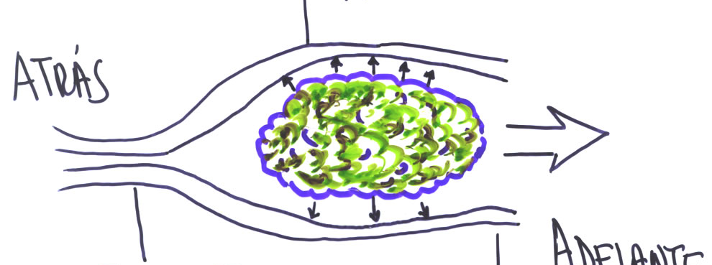
PERISTALTISMO Transmisores
*
*
N. SENSORIAL
(distensión)
CGRP
ATRÁS
Avance
N. MOTORA
Contracción
ACh
Sust. P
5-HT
ADELANTE
N. MOTORA
Relajación
VIP
NO
ATP
X. PÁEZ FISIOLOGÍA DIGESTIVA 2015 ULA

Slide 48
*
SN ENTÉRICO
Eferencias
Aferencias
Centros
Nerviosos
superiores
SN ENTÉRICO
LLEGA información al SNE
por
SIMPÁTICO INHIBIDOR
Eferencia: lo que llega al TGI
Aferencia: lo que sale del TGI
X. PÁEZ FISIOLOGÍA DIGESTIVA 2015 ULA

Slide 49
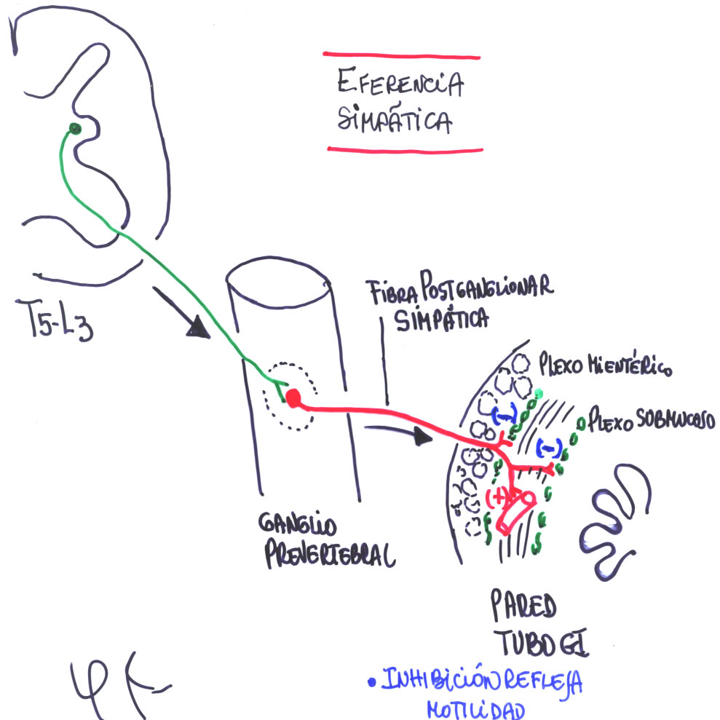
SN ENTÉRICO
**
Inhibición
que llega a TGI
Ganglio
prevertebral
Eferencia
Simpática
Inhibición refleja
Motilidad (-)
Secreción (-)
Vasoconstricción (+)
X. PÁEZ FISIOLOGÍA DIGESTIVA 2015 ULA

Slide 50
SN ENTÉRICO
*
Salidas
desde el TGI
Centros
Nerviosos
superiores
SN ENTÉRICO
SALE información del tracto GI
* Arco reflejo dentro de la pared
R. Local peristalsis
* Arco reflejo hasta ganglios prevertebrales
R. Prevertebrales
* Información de dolor a los centros sup.
X. PÁEZ FISIOLOGÍA DIGESTIVA 2015 ULA

Slide 51
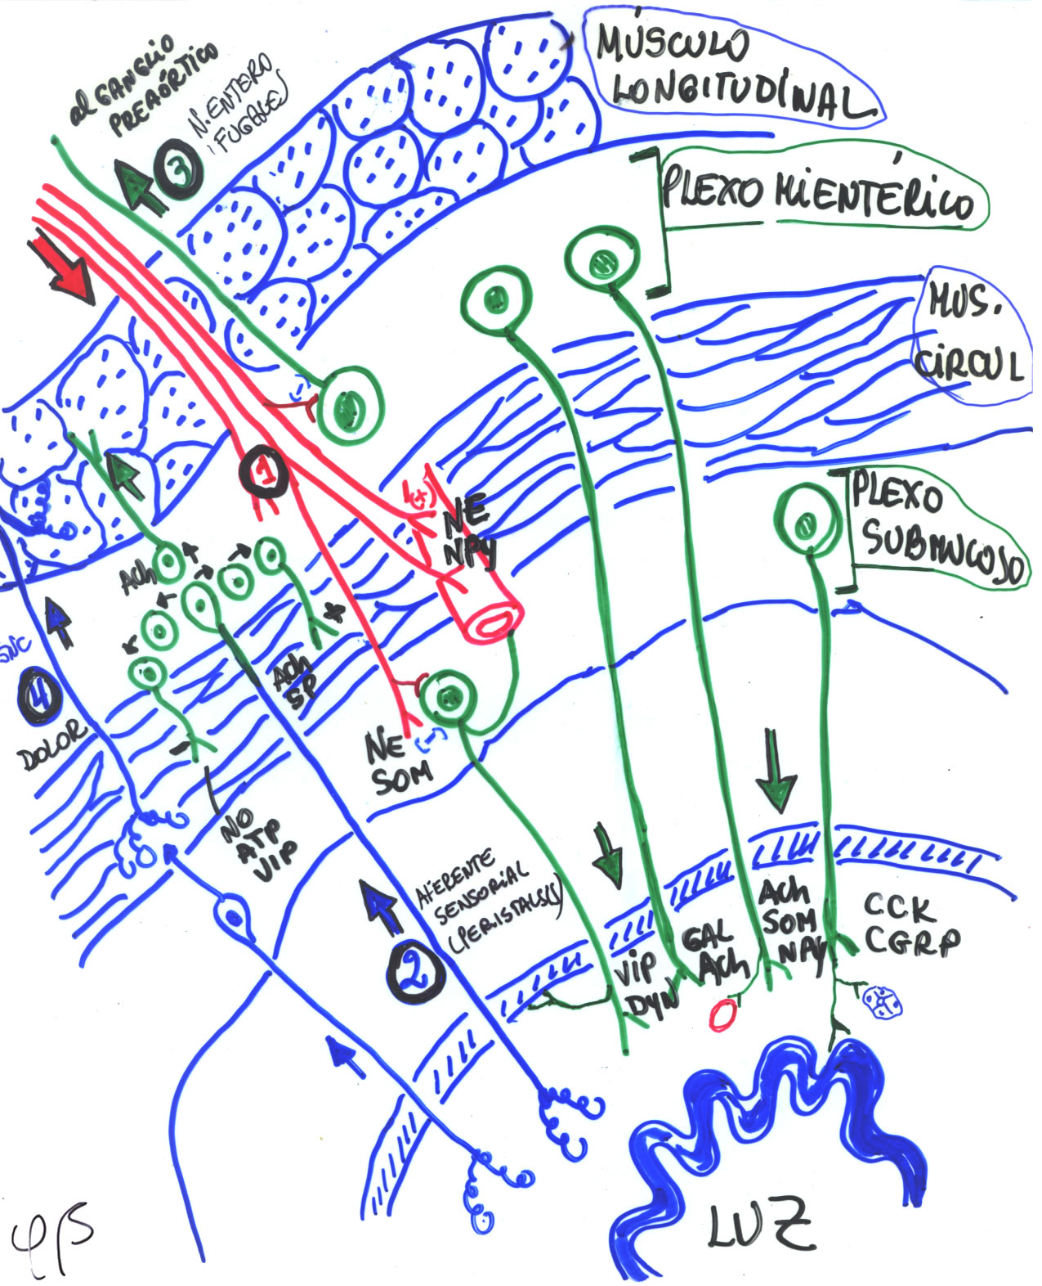
m. longitudinal
SN ENTÉRICO
3.
1.
p. mientérico
1. Eferencia simpática
inhibidora Ax. Posgl.
m.
circular
4.
p. sub
mucoso
2. Aferencia sensorial
a circuitos locales
3. Aferencia a gl.
prevertebrales
4. Aferencia a c. sup
información dolor
2.
Eferencia: lo que llega al TGI
Aferencia: lo que sale del TGI
LUZ
X. PÁEZ FISIOLOGÍA DIGESTIVA 2015 ULA

Slide 52
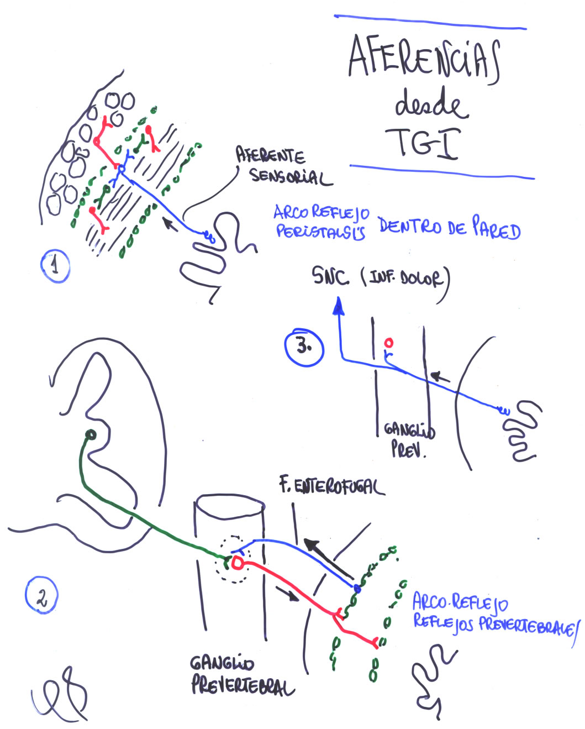
ARCO REFLEJO LOCAL
Dentro pared PERISTALSIS
**
Salidas
desde el TGI
Sale información
DOLOR al SNC
1. LOCAL
3. CENTROS SUP.
ARCO REFLEJO
PREVERTEBRAL
Sale de la pared
2. PRE-VERTEBRAL
X. PÁEZ FISIOLOGÍA DIGESTIVA 2015 ULA

Slide 53
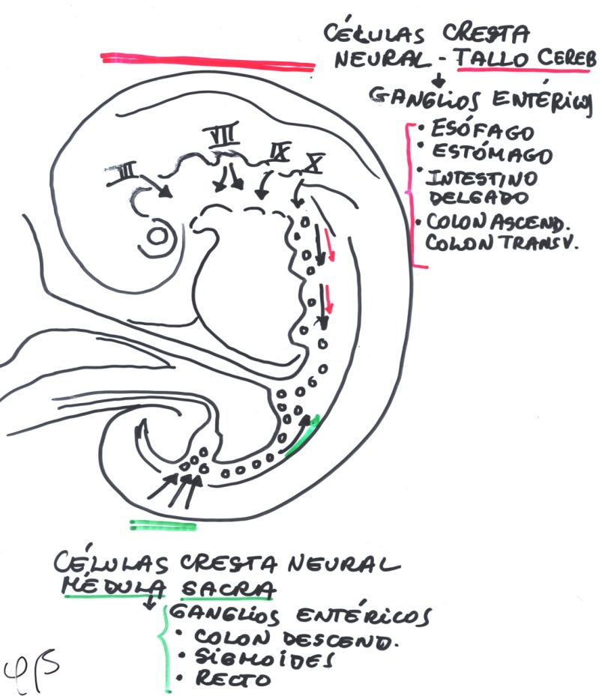
SN ENTÉRICO
¿ De dónde vienen
las neuronas entéricas?
Tienen el mismo origen que neuronas del SN, provienen de la CRESTA NEURAL
* Tallo cerebral
Migración caudal colonizan
esófago a colon transverso
* Parte sacra del tubo neural
Migración rostral colonizan
rectosigmoides hasta flexura
esplénica
Fallas en migración:
MEGACOLON AGANGLIÓNICO
X. PÁEZ FISIOLOGÍA DIGESTIVA 2015 ULA

Slide 54
Aparato Digestivo
TEMA 2
I. REGULACIÓN NEURAL
SN ENTÉRICO
SN AUTÓNOMO
I.2 REFLEJOS GI
I.3 DOLOR VISCERAL
X. PÁEZ FISIOLOGÍA DIGESTIVA 2015 ULA

Slide 55
I. REGULACIÓN
NEURAL
**
El SN ENTÉRICO
trabaja independientemente
Sin embargo,
la función digestiva normal
necesita de
“Conversaciones”
entre
el SNE y el SN
X. PÁEZ FISIOLOGÍA DIGESTIVA 2015 ULA

Slide 56
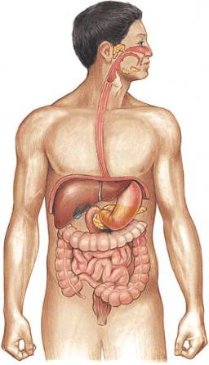
I. REGULACIÓN
NEURAL
“Conversaciones ”
“oigo ruido en la cocina, comienza a
producir secreciones”
Cerebro
Tubo GI
“prepárate, acabo de recibir mucha comida”
Estómago
Intestino
“no me mandes más comida hasta que termine con lo que tengo”
Intestino
Estómago
X. PÁEZ FISIOLOGÍA DIGESTIVA 2015 ULA

Slide 57
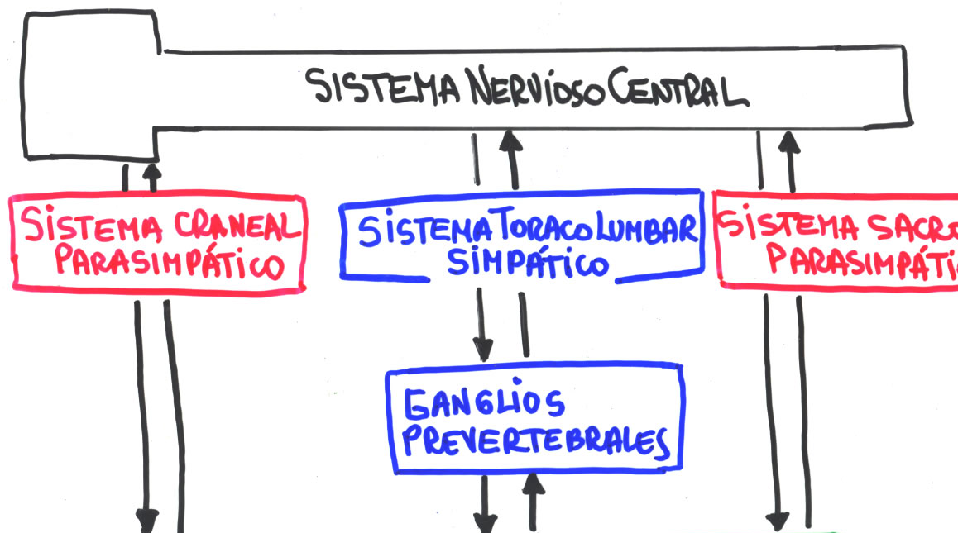
***
I. REGULACIÓN
NEURAL
Sistema Nervioso Central
Sistema CRANEAL
Parasimpático
Sistema tóracolumbar
Simpático
Sistema SACRO
Parasimpático
Ganglios simpáticos
prevertebrales
Sistema nervioso entérico
Músculo intestinal
X. PÁEZ FISIOLOGÍA DIGESTIVA 2015 ULA

Slide 58
I. REGULACIÓN
NEURAL
***
SIMPÁTICO
POSGANGLIONAR
A centros
superiores
PARASIMPÁTICO
PREGANGLIONAR
SN Extrínseco
SNA
LUZ
X. PÁEZ FISIOLOGÍA DIGESTIVA 2015 ULA

Slide 59
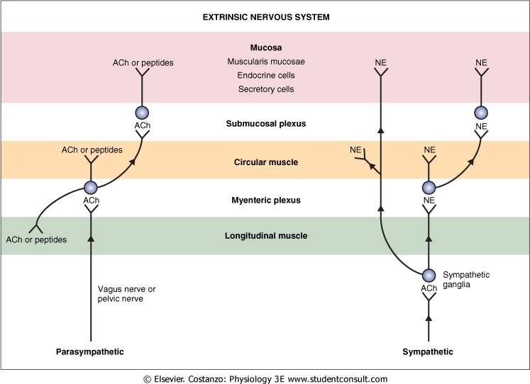
LUZ
***
MUCOSA
ACh o péptidos
Muscularis m
c. endocrinas
c. secretoras
Plexo submucoso
PARED
ACh o péptidos
PARED
M. circular
Plexo mientérico
M. longitudinal
ACh o
péptidos
Ax. Posgangl.
N. Vago o
N. Pélvico
Ax. Pregangl.
Ganglio
simpático
SN Autónomo
Parasimpático
Simpático
X. PÁEZ FISIOLOGÍA DIGESTIVA 2015 ULA

Slide 60
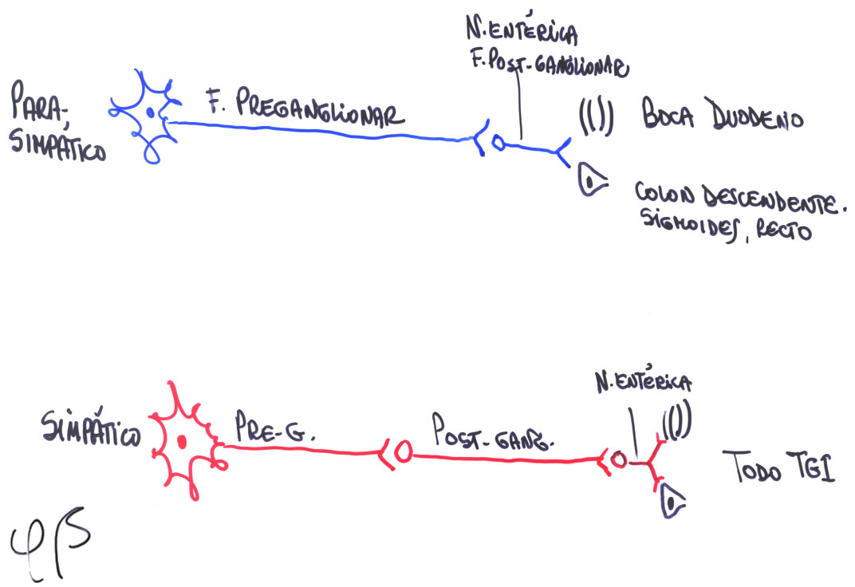
I. REGULACIÓN
NEURAL
*
SNA
X. PÁEZ FISIOLOGÍA DIGESTIVA 2015 ULA

Slide 61
SNA
**
N. Entérica=
N. posgagl. parasimpática
X. PÁEZ FISIOLOGÍA DIGESTIVA 2015 ULA

Slide 62
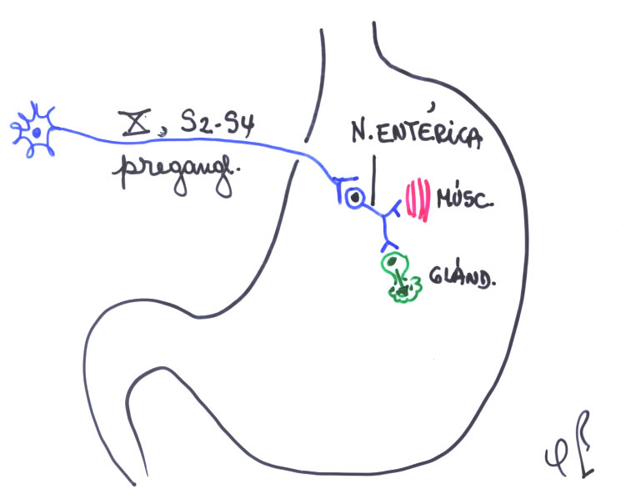
I. REGULACIÓN
NEURAL
SNA
**
Parasimpático
N. Entérica = N. posganglionar
(plexos) parasimpático
N. colinérgicas:
ACh
N. peptidérgicas:
GRP, VIP, Sust. P
X. PÁEZ FISIOLOGÍA DIGESTIVA 2015 ULA

Slide 63
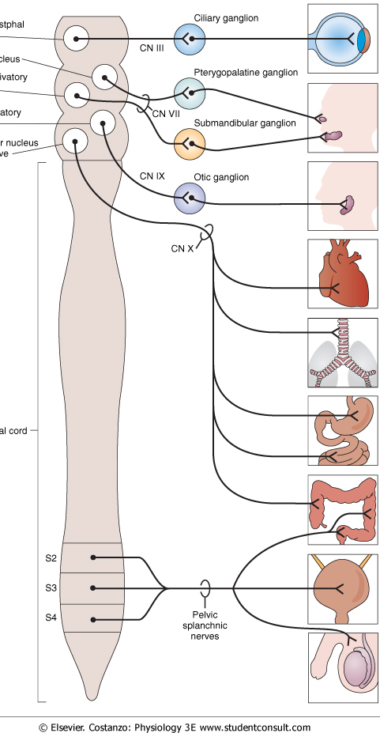
Craneal
SNA
Puente
Parasimpático
N. Salival sup.
Bulbo
N. Salival inf.
VII par
G. submaxilar
y sublingual
N. Dorsal del vago
Origen
IX par
Pocas fibras
2000
G. parótida
X par
* **
Estómago, hígado, páncreas
I. Delgado: duodeno
Colon
Sacro
Ojo! NO HAY
Inervación
parasimpática
en yeyuno íleon
Médula sacra
N. Esplácnicos
pélvicos
X. PÁEZ FISIOLOGÍA DIGESTIVA 2015 ULA

Slide 64
SNA
Arco reflejo
R. vagovagales
Centro
N. vago
75%
25%
N. vago
Periferia
R. Sensoriales
No dolor
Respuesta motora
El N. Vago es mixto y lleva más información
al SNC que la que llega al TGI
X. PÁEZ FISIOLOGÍA DIGESTIVA 2015 ULA

Slide 65
I. REGULACIÓN
NEURAL
SNA
*
**
Estimulación
PARASIMPÁTICA
Aumenta la actividad SNE
Aumenta la actividad GI
T:ACh
Aumenta Peristaltismo
Aumenta secreción
Vasodilatación aumenta flujo
Relaja esfínteres
Contrae músculo liso
Relaja esfínteres
AVANCE
OROCAUDAL
* Atropina
Anticolinérgicos- antiespasmódicos
Disminuyen motilidad
Disminuyen secreción
Reduce cólicos
y causa seca boca
X. PÁEZ FISIOLOGÍA DIGESTIVA 2015 ULA

Slide 66
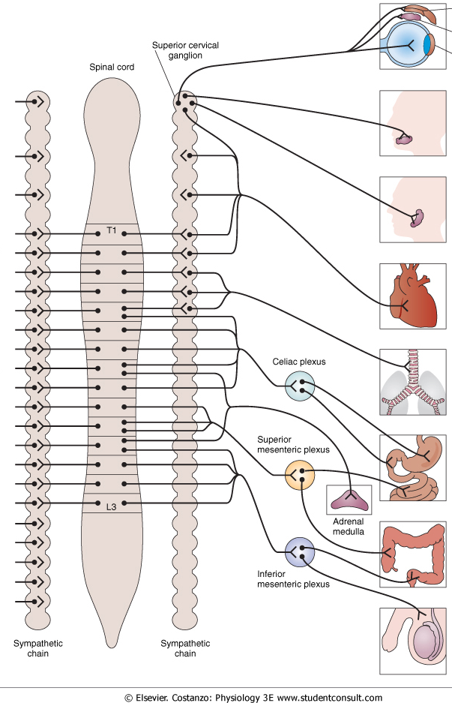
G. Cervical
sup.
SNA
* **
G. submaxilar
y sublingual
Simpático
Origen
G. parótida
T1-L3
G.
Celíaco T5-9
G. mesent.
sup. T10-12
Estómago
I. delgado
Colon
G. mesent.
inf. L1-3
Cadena
PREvertebral
X. PÁEZ FISIOLOGÍA DIGESTIVA 2015 ULA

Slide 67
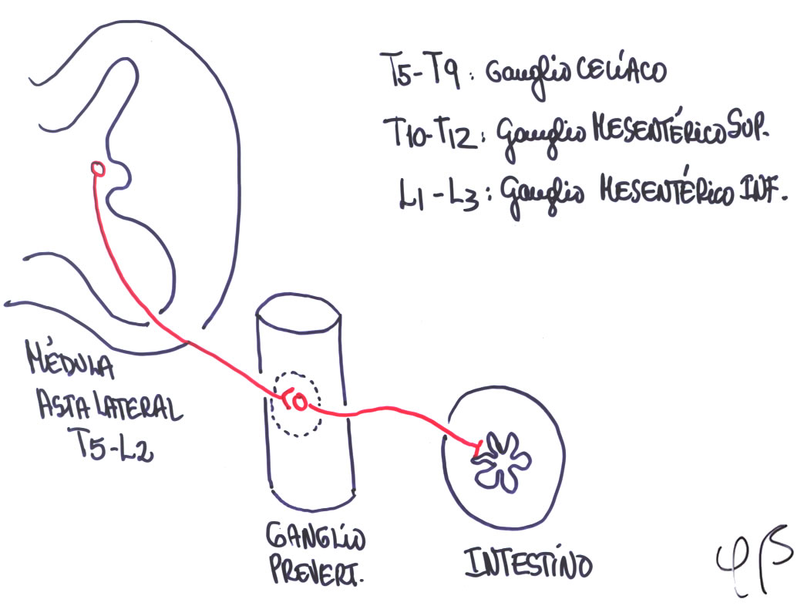
SNA
**
Simpático
F. preganglionar
F. postganglionar
X. PÁEZ FISIOLOGÍA DIGESTIVA 2015 ULA

Slide 68
I. REGULACIÓN
NEURAL
SNA
***
Estimulación
SIMPÁTICA
Inhibe actividad GI
Disminuye motilidad y tono
Aumenta contracción esfínteres
Vasoconstricción disminuye flujo
Disminuye secreción
Relaja mus liso
Contrae esfínteres
IMPIDE AVANCE
Efecto inhibidor directo sobre m. liso
excepto, sobre muscularis mucosa que estimula
NE
Efecto inhibidor en plexos entéricos:
sobre N. preganglionar parasimpática
disminuye la liberación ACh
Efecto α2 *
X. PÁEZ FISIOLOGÍA DIGESTIVA 2015 ULA

Slide 69
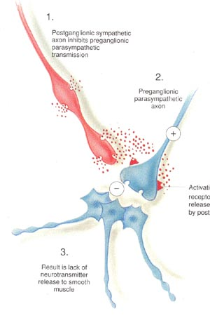
SNA
Simpático
Acción NE inhibidora
sobre receptores α2
***
Inhibe Parasimp.
PREgangl en TGI
NE
N. Parasimp.
PREgangl.
Disminuye la
transmisión
parasimpática
N. Simpática
POSgangl.
R. α2
Disminución
entrada Ca⁺⁺
N. Parasimp.
POSgangl.
ACh
Inhiben
liberación
ACh
Disminuye AMPc
Disminuye calcio
Disminuye liberación ACh
X. PÁEZ FISIOLOGÍA DIGESTIVA 2015 ULA

Slide 70
REGULACIÓN
NEURAL
***
SN AUTÓNOMO
(SNA)
Sist. Parasimpático
Fibras PREganglionares
Craneal: N. vago pregl.
Sacro: médula espinal S2-S4
N. Pélvicos pregangl.
Sist. Simpático
Fibras POSganglionares
Médula espinal T5-L2
N. Esplácnicos pregangl.
G. prevertebrales
N. posgangl.
X. PÁEZ FISIOLOGÍA DIGESTIVA 2015 ULA

Slide 71
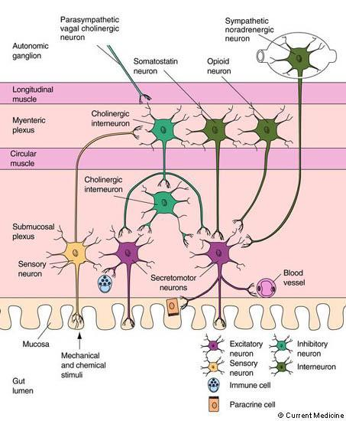
n. Parasimp.
PREgl. (N. X)
n. Simpática
POSgl.
****
Ganglio
simpático
n. SIH
n. opiode
SNE
SNA
Musc. long.
Intern.
colinérgica
Plexo
mientérico
Musc. circ.
Intern.
colinérgica
Plexo
submucoso
n.
Sensorial
n. Secreto-
motoras
Vaso
sanguíneo
Mucosa
n. excit.
n. sensorial
c. inmune
c. paracrina
interneuronas
n. inhibidoras
Estímulos
mecánicos
y químicos
LUZ
X. PÁEZ FISIOLOGÍA DIGESTIVA 2015 ULA

Slide 72
Aparato Digestivo
TEMA 2
I. REGULACIÓN NEURAL
SN ENTÉRICO
SN AUTÓNOMO
I2. REFLEJOS GI
I3. DOLOR VISCERAL
X. PÁEZ FISIOLOGÍA DIGESTIVA 2015 ULA

Slide 73
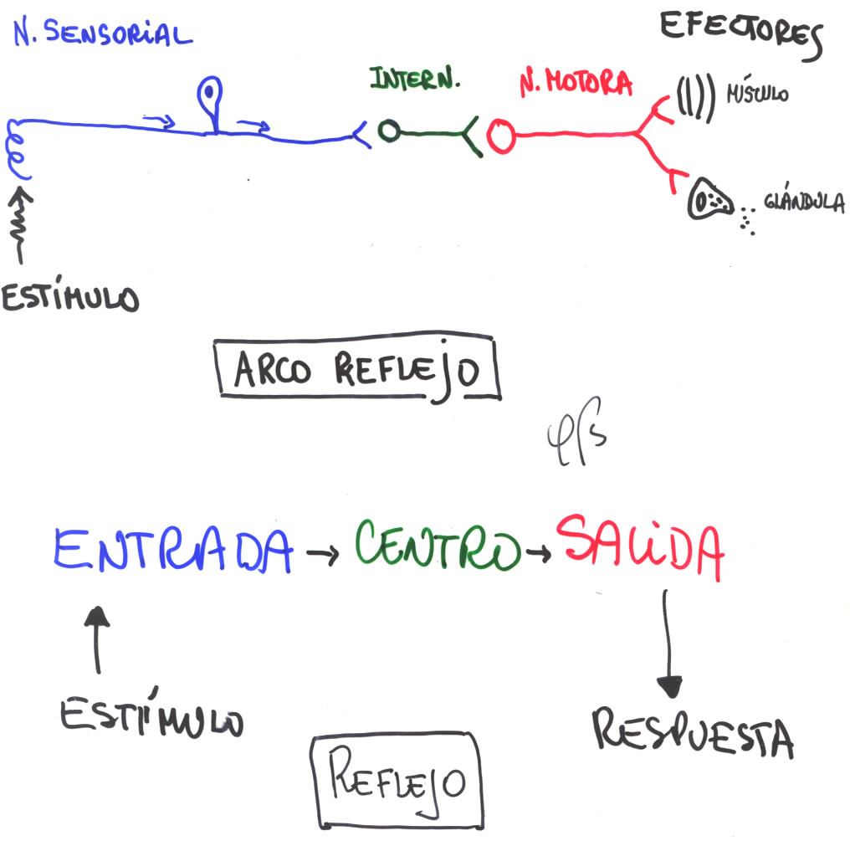
I2. REFLEJOS GI
*
“conversaciones”
REFLEJO
Actividad refleja es muy importante
en la función digestiva
X. PÁEZ FISIOLOGÍA DIGESTIVA 2015 ULA

Slide 74
I2. REFLEJOS GI
**
Reflejo
Arco Reflejo
X. PÁEZ FISIOLOGÍA DIGESTIVA 2015 ULA

Slide 75
I2. REFLEJOS GI
**
1. LOCALES: Arco reflejo dentro de la pared
“circuitos locales”
Peristaltismo
X. PÁEZ FISIOLOGÍA DIGESTIVA 2015 ULA

Slide 76
I2. REFLEJOS GI
**
1. LOCALES: Arco reflejo dentro de la pared
“circuitos locales”
PERISTALTISMO
2. R. PREVERTEBRALES: Arco reflejo va hasta
ganglios prevertebrales
R. GASTROENTÉRICO I avance al íleon
excitadores
R. GASTROENTÉRICO II vaciamiento al ciego
R. GASTROCÓLICO avance en colon
inhibidores
R. ENTEROGÁSTRICO inhibe vaciamiento gástrico
R. COLONOILEAL inhibe válvula ileocecal
X. PÁEZ FISIOLOGÍA DIGESTIVA 2015 ULA

Slide 77
I2. REFLEJOS GI
****
1. LOCALES: Arco reflejo dentro de la pared
“circuitos locales”
Peristaltismo
2. R. PREVERTEBRALES: Arco reflejo va hasta
ganglios prevertebrales
R. GASTROENTÉRICO I avance al ileon
excitadores
R. GASTROENTÉRICO II vaciamiento al ciego
R. GASTROCÓLICO avance en colon
inhibidores
R. ENTEROGÁSTRICO inhibe vaciamiento gástrico
R. COLONOILEAL inhibe válvula ileocecal
3. R. CENTROS SUPERIORES: Arco reflejo va
médula, tallo, corteza
R. INHIBIDORES ACT GI POR DOLOR
R. DEFECACIÓN
R. Vagovagales
X. PÁEZ FISIOLOGÍA DIGESTIVA 2015 ULA

Slide 78
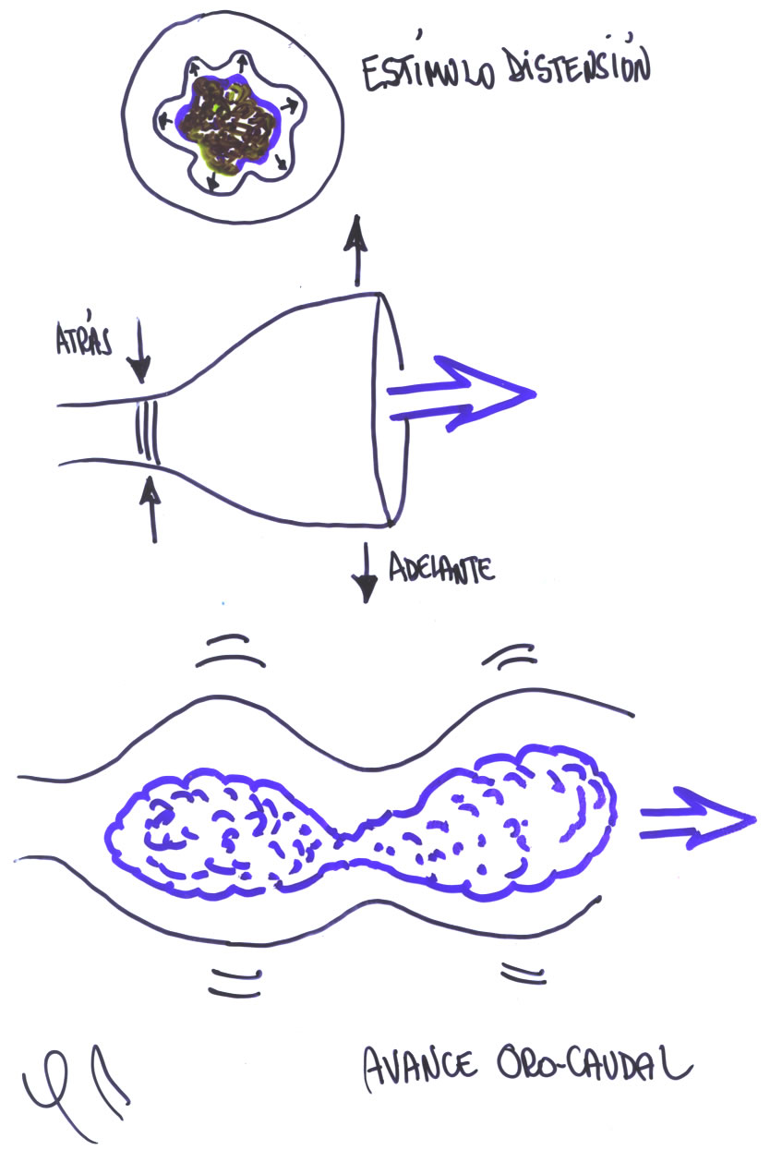
I2. REFLEJOS GI
Estímulo:
DISTENSIÓN
1. REFLEJO LOCAL
Arco reflejo en
la pared
Peristaltismo
***
ATRÁS
ADELANTE
Respuesta:
AVANCE OROCAUDAL
X. PÁEZ FISIOLOGÍA DIGESTIVA 2015 ULA

Slide 79
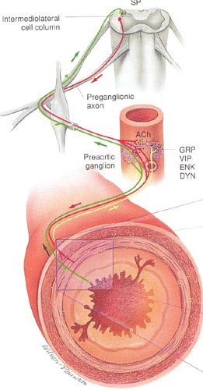
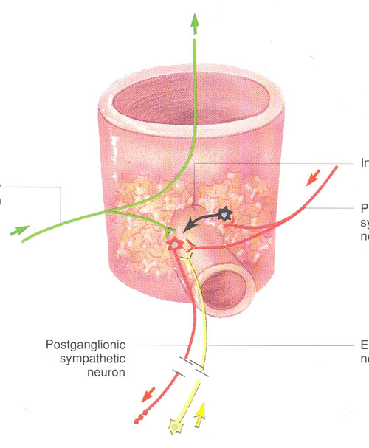
I2. REFLEJOS GI
**
2. REFLEJOS
PREVERTEBRALES
Arco reflejo va
G. prevertebrales
Centros sup.
G. prevertebral
Ax. Simpáticos
pregl.
Inf. Sensorial
de la víscera
Fibras
enterofugales
Del simpático
inhibidor
Pared Tubo GI
X. PÁEZ FISIOLOGÍA DIGESTIVA 2015 ULA

Slide 80
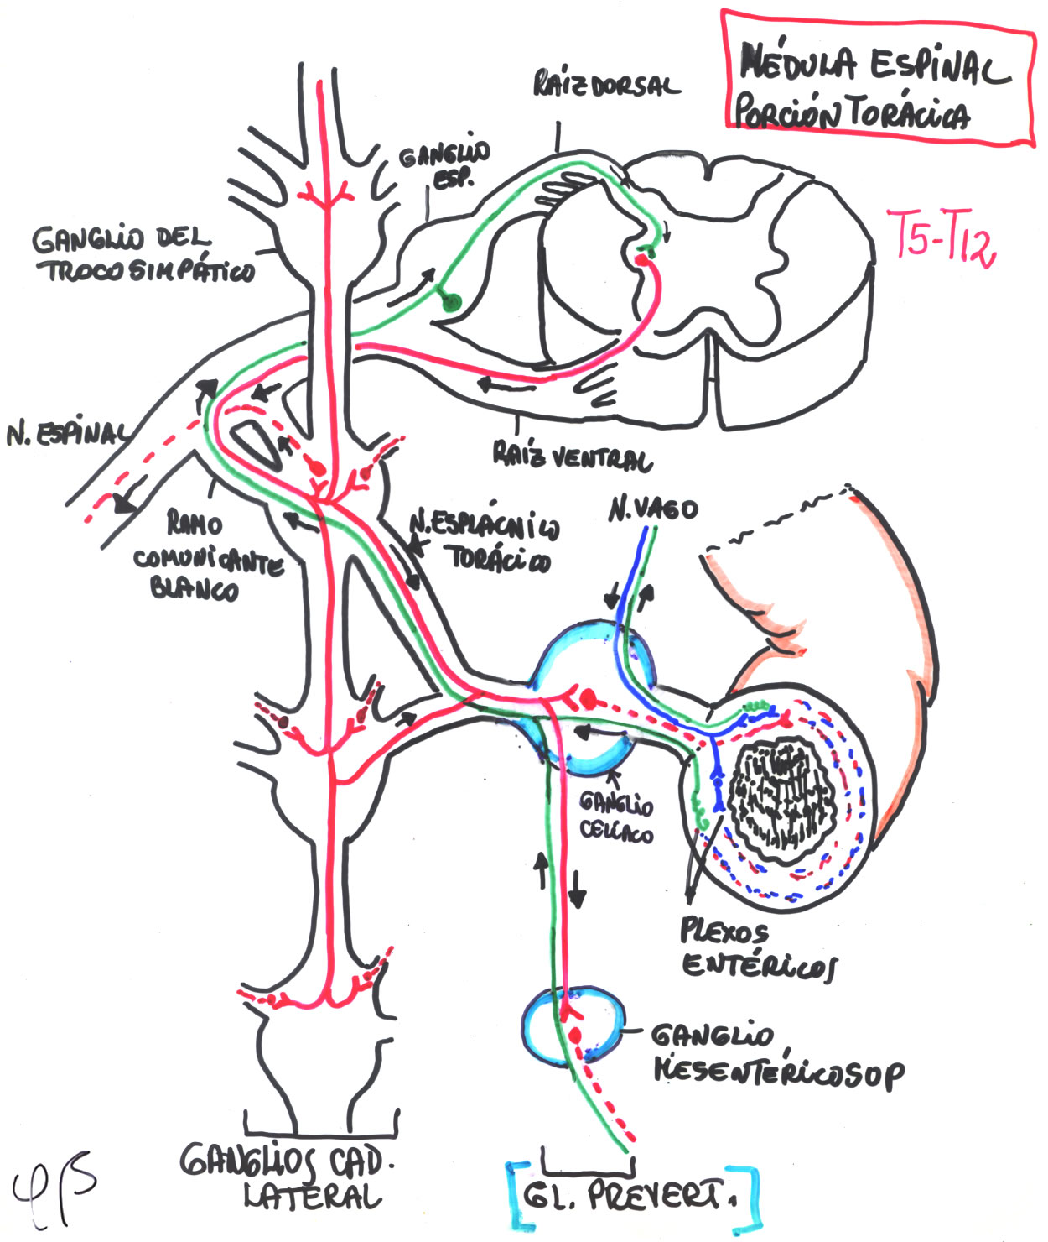
I2. REFLEJOS GI
*
*
3. REFLEJOS C. SUP.
Arco reflejo va
Médula espinal,
Corteza
T5-L2
Gl. cadena
paravertebral
Gl. cadena
prevertebral
X. PÁEZ FISIOLOGÍA DIGESTIVA 2015 ULA

Slide 81
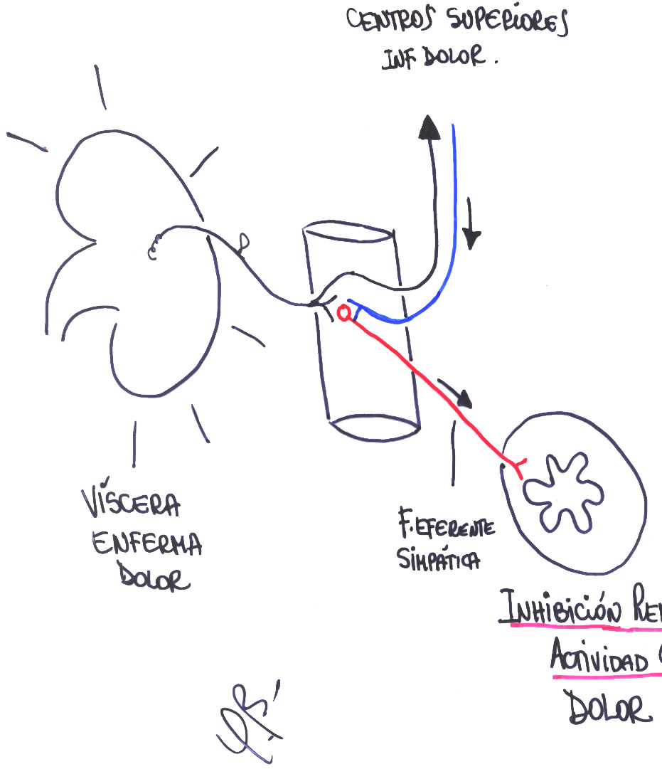
I2. REFLEJOS GI
*
*
Inhibición Refleja
Actividad GI
Centros superiores
Información de dolor
DOLOR
En otras vísceras
(-)
X. PÁEZ FISIOLOGÍA DIGESTIVA 2015 ULA

Slide 82
****
I2. REFLEJOS GI
REFLEJO ESTÍMULO EFECTO
PERISTÁLTICO distensión intestino avance del contenido
GASTROENTÉRICO distensión gástrica aumento de peristaltismo
intestinal al íleon
GASTROILEAL distensión gástrica vaciamiento ileocecal
GASTROCÓLICO distensión gástrica aumento act. colónica
DEFECACIÓN distensión recto aumento peristaltismo
sigmoides recto, relajación
esfínter anal interno
ENTEROGÁSTRICO quimo ácido, proteína, disminución vaciamiento
grasa estómago
INHIBIDOR GI dolor de otras vísceras inhibe peristaltismo y
vaciamiento gástrico
RELAJ. RECEPT. comida en estómago relajación del fundus
X. PÁEZ FISIOLOGÍA DIGESTIVA 2015 ULA

Slide 83
I3. DOLOR VISCERAL
1. Características
2. Representación segmental del simpático
con inversión de conducción
3. Representación segmental no apropiada
4. Dolor referido a órganos somáticos a distancia
X. PÁEZ FISIOLOGÍA DIGESTIVA 2015 ULA

Slide 84

I3. DOLOR VISCERAL
*
*
*
“Motivo de consulta”
Emergencias
DOLOR ABDOMINAL
Importancia clínica!!
“Caja de Pandora”
* Mal localizado + síntomas autonómicos
* Difuso
* Se refiere a otras áreas somáticas
a distancia
ES DIFÍCIL…
Pero hay la obligación de saber…
X. PÁEZ FISIOLOGÍA DIGESTIVA 2015 ULA

Slide 85
****
I3. DOLOR VISCERAL
“Motivo de consulta”
Emergencias
Una paciente con dolor lumbar catalogado como “cólico”
llegó a insuficiencia renal aguda por exámenes innecesarios!!
Una paciente con dolor retroesternal y de espalda catalogado como “gases” tenía un infarto del miocardio y NO fue tratada a tiempo!!
ERRORES MÉDICOS
con daño a pacientes
+ +
X. PÁEZ FISIOLOGÍA DIGESTIVA 2015 ULA

Slide 86


I3. DOLOR VISCERAL
*
*
Dolor constante
severidad
Dolor cólico
Minutos a horas
X. PÁEZ FISIOLOGÍA DIGESTIVA 2015 ULA

Slide 87


DOLOR CÓLICO
*
*
“Motivo de consulta”
Cíclico
Contracciones violentas
de víscera hueca
Por obstrucción o irritación
Intestino
Vesícula, vías biliares
Vías urinarias
X. PÁEZ FISIOLOGÍA DIGESTIVA 2014 ULA

Slide 88

DOLOR CÓLICO
***
“Motivo de consulta”
Apreciado en base a:
“Distribución segmental del simpático
con inversión de la dirección de conducción”
-Regla de los Dermatomas-
X. PÁEZ FISIOLOGÍA DIGESTIVA 2015 ULA

Slide 89

I3. DOLOR
VISCERAL
Distribución segmentaria corporal
sacra
lumbar
torácica
cervical
Raíz
dorsal
cervical
N. periférico
torácica
área piel con
partes de 3
dermatomas
lumbar
*
sacra
X. PÁEZ FISIOLOGÍA DIGESTIVA 2015 ULA

Slide 90
*
***
DOLOR
VÍSCERA
REPRESENTACIÓN
SEGMENTAL
Retroesternal Esófago N. cardíacos T1-T4
Corazón
Infarto vs. esofagitis
2. Epigástrico Estómago N. esplácnicos T5-T9
Infarto vs. gastritis
3. Espalda Páncreas N. esplácnicos T7-T9
Vías biliares
Infarto vs. gases
4. Periumbilical I. delgado N. esplácnicos T9-T11
5. Marco cólico Colon N. esplácnicos pélvicos
T12-L2
X. PÁEZ FISIOLOGÍA DIGESTIVA 2015 ULA

Slide 91


*
*
*
I3. DOLOR VISCERAL
DOLOR
RETROESTERNAL
DOLOR
EPIGÁSTRICO
T1-T4
Esófago
corazón
T5-T9
Estómago
corazón
X. PÁEZ FISIOLOGÍA DIGESTIVA 2015 ULA

Slide 92

I3. DOLOR VISCERAL
**
Representación segmental
NO apropiada
EPIGASTRIO
1. Pancreatitis
2. Úlcera péptica
3. Colecistitis
4. Cáncer páncreas
5. Hepatitis
6. Obstrucción intestinal
7. Apendicitis inicio
8. Absceso subfrénico
9. Neumonia
10. Embolismo pulmonar
11. Infarto miocardio
T5-T9
!OJO!
X. PÁEZ FISIOLOGÍA DIGESTIVA 2015 ULA

Slide 93

DOLOR VISCERAL REFERIDO
A ESTRUCTURAS SOMÁTICAS
A DISTANCIA
**
REGLA DE LOS
DERMATOMAS
Corazón y brazo izq tienen
el mismo origen segmental
Convergencia
Inf. Sensorial
Asta Post.
médula
espinal
CORAZÓN
fibras
sensoriales
área de
dolor
INFARTO
Dolor brazo izquierdo
puede indicar dolor coronario!
PIEL
Receptor
de dolor
X. PÁEZ FISIOLOGÍA DIGESTIVA 20015 ULA

Slide 94

****
DOLOR REFERIDO
Piel
Convergencia
Sensorial
Médula espinal
Aferente
sensorial
somático
Ganglio
raíz dorsal
Al
cerebro
Víscera
Información dolor somático y visceral convergen en la médula espinal. Las señales de pared son más abundantes que de víscera y el cerebro interpreta como dolor en la pared
Aferente
sensorial
visceral
X. PÁEZ FISIOLOGÍA DIGESTIVA 2015 ULA

Slide 95
I3. DOLOR VISCERAL
*
DOLOR SOMÁTICO
Brazo izquierdo
Hombro derecho
Testículo, escroto
DAÑO VISCERAL
Isquemia miocárdica
Diafragma, hígado, vesícula
Cápsula renal, uréteres
La víscera y la estructura somática
tienen el mismo origen embriológico!
X. PÁEZ FISIOLOGÍA DIGESTIVA 2015 ULA

Slide 96
Luz
Quimiorreceptores
TEMA 2
II. REGULACIÓN HUMORAL
ACTIVIDAD GI
SISTEMA
ENDOCRINO
ENTÉRICO
PÉPTIDOS GI
Péptidos
Gránulos
secretores
Capilar
X. PÁEZ FISIOLOGÍA DIGESTIVA 2015 ULA

Slide 97
II. REGULACIÓN
HUMORAL
SISTEMA ENDOCRINO
ENTÉRICO
Características
Endocrinocitos
Péptidos GI
Células APUD
Apudomas
X. PÁEZ FISIOLOGÍA DIGESTIVA 2015 ULA

Slide 98

S. ENDOCRINO
ENTÉRICO
***
Características
SECRECIÓN ENDOCRINA
* El órgano endocrino más grande
* Sistema difuso en todo el TGI
* Células glandulares individuales
* Muchos tipos de endocrinocitos
* Secreción regulada
* Variedad sustancias secretadas
SANGRE
Blanco a distancia
X. PÁEZ FISIOLOGÍA DIGESTIVA 2015 ULA

Slide 99
S. ENDOCRINO
ENTÉRICO
Luz
Quimiorreceptores
ENDOCRINOCITOS
Más de 15 tipos en epitelio gástrico e intestinal
Secretan un péptido
particular
Se identifican con letras
Ej. C. “G” antro
produce gastrina
Péptidos
Gránulos
secretores
Capilar
X. PÁEZ FISIOLOGÍA DIGESTIVA 2015 ULA

Slide 100
S. ENDOCRINO
ENTÉRICO
***
PÉPTIDOS GI
* Mensajeros químicos en TGI
* Producidos en TGI por:
c. endocrinas
c. exocrinas
neuronas
* Pueden ser secreciones:
hormonales, paracrinas,
autocrinas,
neurotransmisores
* Muchos en el cerebro
PARACRINA
ENDOCRINA
AUTOCRINA
NEURO-
TRANSMISIÓN
X. PÁEZ FISIOLOGÍA DIGESTIVA 2015 ULA

Slide 101
S. ENDOCRINO
ENTÉRICO
**
HORMONA
Sustancia secretada a la sangre en respuesta a estímulo fisiológico para producir un efecto a distancia
X. PÁEZ FISIOLOGÍA DIGESTIVA 2015 ULA

Slide 102
*
*
ENDOCRINA
PARACRINA (AUTOCRINA)
SANGRE
INMUNE/YUXTACRINA
NEUROCRINA
COMUNICACIÓN
EN EL SISTEMA GI
Tomado de: K. M. Barrett. Gastrointestinal Physiology. Lange Physiology Series. McGraw-Hill, 2006.
X. PÁEZ FISIOLOGÍA DIGESTIVA 2015 ULA

Slide 103



S. ENDOCRINO
ENTÉRICO
Receptor
CK
Membrana
c. blanco
COMUNICACIÓN
YUXTACRINA
Membrana
c. efectora
CK
Factor enlazado
a la membrana
X. PÁEZ FISIOLOGÍA DIGESTIVA 2015 ULA

Slide 104
*
*
PÉPTIDOS GI
Péptidos aceptados
como HORMONAS
Gastrina
CCK
Secretina
Motilina
GIP
Péptidos como S.
PARACRINA
SIH
Guanilina
Péptidos como S.
NEUROCRINA
VIP
GRP
Sustancia P
Encefalinas
NEUROCRINA
ENDOCRINA
PARACRINA (AUTOCRINA)
SANGRE
X. PÁEZ FISIOLOGÍA DIGESTIVA 2015 ULA

Slide 105
**
PÉPTIDOS GI
Péptidos en TODO TGI
Motilina
VIP
Sustancia P
SIH
GRP
Péptidos
INHIBIDORES
SIH
Neurotensina NT
Encefalinas
GLP1
Péptidos
estimulan
S. Insulina
GIP
GLP1
Gastrina
CCK
Secretina
X. PÁEZ FISIOLOGÍA DIGESTIVA 2015 ULA

Slide 106
S. ENDOCRINO
ENTÉRICO
***
PÉPTIDOS GI
FUNCIONES
Contracción y relajación de músculo liso
Secreción de enzimas
Secreción de fluidos y electrolitos
Efectos tróficos del tejido GI
Regulación de secreción de otros péptidos
X. PÁEZ FISIOLOGÍA DIGESTIVA 2015 ULA

Slide 107




***
S. ENDOCRINO
ENTÉRICO
PÉPTIDOS GI
* SECRECIÓN SALIVA
Sustancia P aumenta
VIP aumenta
* PERISTALTISMO
Sustancia P contrae
VIP relaja
* CARDIOESPASMO
Ausencia VIP
* ACTIVIDAD GÁSTRICA
Gastrina aumenta
SIH inhibe
CCK inhibe
Secretina inhibe
Ghrelina aumenta
Motilina aumenta
X. PÁEZ FISIOLOGÍA DIGESTIVA 2015 ULA

Slide 108
OTRAS FORMAS DE
COMUNICACIÓN CELULAR
***
Mensajeros peptídicos y
NO peptídicos
Endocrina: Gastrina, CCK
Paracrina: SIH, Histamina
Neurocrina: ACh, NE, VIP, NO
Inmune: IgA, IgE
Yuxtacrina: factores de crecimiento,
citoquinas CK
X. PÁEZ FISIOLOGÍA DIGESTIVA 2015 ULA

Slide 109
***
S. ENDOCRINO
ENTÉRICO
PRINCIPALES REGULADORES NEUROHUMORALES
ENDOCRINO NEUROCRINO PARACRINO INMUNE/YUXTACR
GASTRINA
CCK
MOTILINA
SECRETINA
ACh
VIP
Sust. P
NO
CCK
5-HT
SIH
CGRP*
HISTAMINA
PG_{S}
SIH*
5-HT
HISTAMINA
CK
ESPECIES
OXÍGENO
REACTIVAS
ADENOSINA
*péptido relacionado con el gen de la calcitonina
*somatostatina (horm. inhibidora de la somatotropina)
X. PÁEZ FISIOLOGÍA DIGESTIVA 2015 ULA

Slide 110
II. REGULACIÓN
HUMORAL
PÉPTIDOS GI
X. PÁEZ FISIOLOGÍA DIGESTIVA 2015 ULA

Slide 111
PÉPTIDOS GI
***
Flia. GASTRINA
  Gastrina c. “G”
  CCK c. “I”
Flia. SECRETINA
  Secretina c. “S”
  Péptido intestinal vasoactivo (VIP)
  Péptido inhibidor gástrico (GIP) c. “K”
  Enteroglucagón (GLP-1) c. “L”
OTROS
  Motilina c. “Mo”
  Somatostatina (SIH) c. ”D”
  Sustancia P
  Péptido liberador de gastrina (GRP)
  Neurotensina
  Guanilina
  Encefalinas
  GHrelina
No todos
actúan como
HORMONAS
X. PÁEZ FISIOLOGÍA DIGESTIVA 20154 ULA

Slide 112

C. Endocrina
Gástrica
(murciélago)
ME
C. Principal
C. endocrina
C. Principal
gránulos
Lámina basal
http://www.columbia.edu/itc/hs/medical/sbpm_histology_old/lab/micro_popup55.html
X. PÁEZ FISIOLOGÍA DIGESTIVA 20154 ULA

Slide 113
PÉPTIDOS GI
Flia. GASTRINA
Gastrina
Colecistokinina (CCK)
Sist. PLC Ca⁺⁺
X. PÁEZ FISIOLOGÍA DIGESTIVA 2015 ULA

Slide 114


***
PÉPTIDOS GI
GASTRINA
Sist. PLC Ca⁺⁺
Flia. GASTRINA
ORIGEN
c. “G” antro
Gránulos de
gastrina
SINTESIS
Preprogastrina,
varios péptidos G17
ANTRO
Célula “G”
Antro rata
RECEPTORES
CCK_{B} acoplados sistema
PLC aumento Ca⁺⁺
ESTÍMULO
Local: péptidos y aa,
cerveza, vino, café
distensión gástrica
Neural: GRP de F. parasimp.
no colinérgicas
INHIBICIÓN
pH ácido ‹ 2
Somatostatina SIH
Retroalimentación NEGATIVA
http://joe.endocrinology-journals.org/content/188/1/49/F8.expansion.htl
X. PÁEZ FISIOLOGÍA DIGESTIVA 2015 ULA

Slide 115
Flia. GASTRINA
**
GASTRINA
Regulación
Estímulos:
- Productos digestión proteínas en antro
estimulan quimiorreceptores célula “G”
- Distensión gástrica estimula mecanorreceptores
- Estimulación vagal: liberación de GRP del
plexo submucoso, activa receptores célula “G”
Inhibición:
- Disminución de pH < 2 vía SIH
X. PÁEZ FISIOLOGÍA DIGESTIVA 2015 ULA

Slide 116

HCl
Flia. GASTRINA
*
*
GASTRINA
fundus
ACh
c. Parietal
Estimula:
C. Parietal
C. ECF
C. Principal
C. Páncreas exocrino
C. Músculo gástrico
HISTAMINA
c. ECF
gastrina
c. “G”
ANTRO
c. “D”
SIH
X. PÁEZ FISIOLOGÍA DIGESTIVA 2015 ULA

Slide 117

Flia. GASTRINA
***
GASTRINA
Estímulo
Inhibición
1.
Neural
N. entérica,
Péptido liberador
de gastrina (GRP)
Comida:
Péptidos y AA
2.
1.
Local
pH
Retroalimentación
negativa
SIH
X. PÁEZ FISIOLOGÍA DIGESTIVA 2015 ULA

Slide 118

GASTRINA
**
Regulación
Vago
Distensión
gástrica
NEURAL
Neuronas entéricas
c. “D”
SIH
GRP
Productos
Digestión
proteíca
H⁺
LOCAL
c. “G”
Gastrina
X. PÁEZ FISIOLOGÍA DIGESTIVA 2015 ULA

Slide 119
PÉPTIDOS GI
****
GASTRINA
FUNCIONES
Estimula secreción HCl fase cefálica y gástrica
c. Parietales
Estimula secreción Histamina
c. ECL
Estimula secreción Pepsinógeno
c. Principales
Estimula débilmente secreción Enzimas Páncreas
c. Acinares
Estimula débilmente Motilidad Gástrica vaciamiento
X. PÁEZ FISIOLOGÍA DIGESTIVA 2015 ULA

Slide 120
PÉPTIDOS GI
Flia. GASTRINA
**
GASTRINA
* Gastrinomas S. Zollinger-Ellison
Aumenta Gastrina
Aumenta HCl
* Anemia perniciosa
Aumenta Gastrina
Disminuye HCl
X. PÁEZ FISIOLOGÍA DIGESTIVA 2015 ULA

Slide 121



GASTRINOMA
Síndrome
Zollinger-Ellison
30% metástasis
hígado
50%
g. lináfaticos
Gastrina
páncreas
duodeno
Múltiples úlceras
aumento HCl
X. PÁEZ FISIOLOGÍA DIGESTIVA 2015 ULA

Slide 122
*
Síndrome
Zollinger Ellison
Gastrinoma
Aumento excesivo
Gastrina y HCl
Hipergastrinemia
Aumenta secreción ácido
Aumenta masa c. parietales
Hiperacidez intestinal
Úlceras
pépticas
Disminuye actividad Lipasa
Daño enterocitos
Disminuye absorción grasas
Diarrea
Esteatorrea
X. PÁEZ FISIOLOGÍA DIGESTIVA 2015 ULA

Slide 123

Anemia perniciosa
Gastritis atrófica
*
Inflamación crónica
Gl. fundus
Atrofia c. parietales
c. ECF
¡Falta
retroalimentación
negativa
para gastrina!
Disminución
HCl
Aumento
gastrina
No baja
el pH
gastrina
X. PÁEZ FISIOLOGÍA DIGESTIVA 2015 ULA

Slide 124
PÉPTIDOS GI
***
Flia. GASTRINA
COLECISTOQUININA (CCK)
Sist. PLC Ca⁺⁺
ORIGEN
c. “I” duodeno
PRECURSOR
PreproCCK, varios péptidos CCK 8aa
RECEPTORES
CCKA: páncreas, vesícula, cerebro
CCKB: estómago y cerebro
Sistema PLC Ca⁺⁺
ESTÍMULO
Pequeños péptidos y aa
Ac. Grasos, monoglicéridos
Retroalimentación POSITIVA
CESA ACCIÓN
Con la absorción de productos digeridos
X. PÁEZ FISIOLOGÍA DIGESTIVA 2015 ULA

Slide 125
PÉPTIDOS GI
*
Flia. GASTRINA
CCK
Regulación
Péptido liberador de CCK
Estímulo productos degradación
proteica y grasas
Producido por duodeno
Estimula c. “I” duodeno
Péptido MONITOR
Producido por páncreas
Estimula c. “I” duodeno
Comida
Péptido
liberador CCK
Páncreas
Péptido
monitor
Células I
duodeno
CCK
X. PÁEZ FISIOLOGÍA DIGESTIVA 2015 ULA

Slide 126
PÉPTIDOS GI
****
Flia. GASTRINA
FUNCIONES
CCK
Contracción vesícula y relajación Esf. Oddi
secreción BILIS a duodeno, c. musc. liso
Secreción enzimas pancreáticas
al duodeno, c. acinares
Secreción enteropeptidasa
m. apical enterocitos
Inhibe vaciamiento gástrico
Aumenta acción secretina en páncreas
Acción trófica sobre páncreas exocrino
X. PÁEZ FISIOLOGÍA DIGESTIVA 2015 ULA

Slide 127

CCK
*
Sobre
páncreas
Estómago
Duodeno
CCK
C. “I”
Estímulo:
Péptidos, aa y grasa parcialmente digeridos
Páncreas
Sangre
Enzimas
Acinos
Inhibición:
Cuando la comida avanza
Retroalimentación positiva
X. PÁEZ FISIOLOGÍA DIGESTIVA 2015 ULA

Slide 128
PÉPTIDOS GI
Flia. SECRETINA
Secretina
Péptido intestinal vasoactivo VIP
Péptido inhibidor gástrico GIP
Enteroglucagon GLP-1
Sist. AC AMPc
X. PÁEZ FISIOLOGÍA DIGESTIVA 2015 ULA

Slide 129
PÉPTIDOS GI
***
Flia. SECRETINA
SECRETINA
Sist. AC AMPc
“El Bombero
apaga fuego”
ORIGEN
C. “S” duodeno
1era hormona
descrita 1902
SÍNTESIS
Preprohormona, péptido 27 aa
RECEPTORES
Acoplados sistema AC,
2do mensajero AMPc
ESTÍMULO
pH ácido duodeno
Productos de digestión proteica
INHIBICIÓN
pH alcalino en luz duodenal
Retroalimentación NEGATIVA
X. PÁEZ FISIOLOGÍA DIGESTIVA 2015 ULA

Slide 130
PÉPTIDOS GI
Flia. SECRETINA
*
*
*
SECRETINA
FUNCIONES
Secreción pancreática acuosa alcalina
Secreción bilis alcalina
Disminuye secreción gástrica ácida
Disminuye vaciamiento gástrico
Aumenta acción CCK en páncreas
Inhibe acción de gastrina en estómago
Estimula secreción de insulina
X. PÁEZ FISIOLOGÍA DIGESTIVA 2014 ULA

Slide 131

Flia. SECRETINA
*
SECRETINA
Estómago
Inhibición pH alcalino
Retroalimentación
negativa
Duodeno
Estímulo:
Quimo ácido
C.“S”
Páncreas
Sangre
Secreción
alcalina
secretina
Ductos
X. PÁEZ FISIOLOGÍA DIGESTIVA 2014 ULA

Slide 132
PÉPTIDOS GI
***
Flia. SECRETINA
PÉPTIDO INTESTINAL VASOACTIVO (VIP)
Sist. AC AMPc
ORIGEN
Todo el TGI y sangre
SÍNTESIS
Péptido 28 aa, hormona,
NT y vasodilatador
RECEPTORES
Acoplados al sistema AC,
2do mensajero AMPc
Aumento saliva por vasodilatación
Aumento sec. intestinal, pancreática y biliar
Relaja esfínteres: EEI, fundus, píloro, Oddi
Ausencia en acalasia y megacolon ideopático
Tumores VIPIDOMA diarrea
FUNCIONES
X. PÁEZ FISIOLOGÍA DIGESTIVA 2015 ULA

Slide 133
PÉPTIDOS GI
Flia. SECRETINA
PÉPTIDO INHIBIDOR GÁSTRICO (GIP)
ORIGEN
c.”K”
duodeno yeyuno
SÍNTESIS
Un solo péptido 43 AA
Péptido insulino trópico
dependiente de glucosa
ESTÍMULO
Grasa y glucosa oral
FUNCIONES
Estimula secreción insulina
A grandes dosis inhibe actividad gástrica
VIP y GIP =
Enterogastrona
Inhiben actividad gástrica
X. PÁEZ FISIOLOGÍA DIGESTIVA 2015 ULA

Slide 134
PÉPTIDOS GI
Flia. SECRETINA
ENTEROGLUCAGON (GLP 1)
ORIGEN
c.”L”
Final intestino delgado y colon
SÍNTESIS
Proglucagón
ESTÍMULO
Grasa y glucosa oral
FUNCIONES
Estimula secreción insulina
A grandes dosis inhibe actividad gástrica
Aumenta insulina en respuesta a glucosa
Inhibe actividad gástrica
Inhibe secreción pancreática
Incretinas para
tratamiento de
diabetes
Inhibidor
X. PÁEZ FISIOLOGÍA DIGESTIVA 2015 ULA

Slide 135
PÉPTIDOS GI
OTROS PÉPTIDOS GI
Somatostatina (SIH) c. ”D”
Péptido liberador de gastrina (GRP)
Sustancia P
Motilina c. “Mo”
Guanilina
Neurotensina (NT)
Encefalinas
Ghrelina
X. PÁEZ FISIOLOGÍA DIGESTIVA 2015 ULA

Slide 136
PÉPTIDOS GI
***
Otros péptidos
SOMATOSTATINA (SIH)
Inhibidor
ORIGEN
c. “D” todo TGI
ESTÍMULO
Ácido en la luz
Inhibe secreción de mensajeros:
gastrina, histamina, secretina, GIP,
VIP, Motilina
Inhibe secreciones: gástrica y
pancreática
Inhibe motilidad gástrica y
vesícular
Inhibe absorción glucosa, AA y TG
FUNCIONES
X. PÁEZ FISIOLOGÍA DIGESTIVA 2015 ULA

Slide 137

PÉPTIDOS GI
Otros péptidos
SIH
enterocitos
c. paracrina
Acción paracrina
También es
Hormona,
Neuropéptido
Espacio
intersticial
capilar
X. PÁEZ FISIOLOGÍA DIGESTIVA 2015 ULA

Slide 138

Otros péptidos
**
SIH
ANTRO
FONDO
C. “D”
C. “D”
SIH
SIH
AA,
péptidos
C. “G”
C. Parietal
SIH inhibe c. “G”
Receptores SSTR2
SIH inhibe c. Parietal
Receptores SSTR2
X. PÁEZ FISIOLOGÍA DIGESTIVA 2015 ULA

Slide 139
PÉPTIDOS GI
**
Otros péptidos
PÉPTIDO LIBERADOR GASTRINA (GRP)
Bombesin
ORIGEN
Se libera de terminales entéricos
que estimulan c. “G”
Todo el TGI
FUNCIÓN
Aumenta secreción de Gastrina
N. colinérgicas
PREgangl.
Gastrina
C. “G”
GRP
ACh
N. No colinérgicas
POSgangl. GRP
X. PÁEZ FISIOLOGÍA DIGESTIVA 2015 ULA

Slide 140
PÉPTIDOS GI
Otros péptidos
**
SUSTANCIA P
ORIGEN
Coexiste con 5-HT y ACh
TODO tracto GI
N. Sensoriales y motoras SNE
Aumenta Secreción
saliva acuosa
Aumenta Motilidad
Peristaltismo: contracción por detrás
FUNCIONES
X. PÁEZ FISIOLOGÍA DIGESTIVA 2015 ULA

Slide 141

PÉPTIDOS GI
**
Otros péptidos
MOTILINA
Complejos Motores
Migratorios (CCM)
Limpieza
ORIGEN
c. “Mo” todo TGI
FUNCIONES
Regula motilidad interdigestiva
CMM “ruidos de hambre”
Facilita vaciamiento gástrico débil
Eritromicina actúa sobre
receptores Mo (diarrea)
X. PÁEZ FISIOLOGÍA DIGESTIVA 2015 ULA

Slide 142
PÉPTIDOS GI
Otros péptidos
**
GUANILINA
ORIGEN
c. mucosa intestinal
píloro a recto
c. Paneth en criptas Lieberkühn
FUNCIÓN
Regulación paracrina
secreción de cloro
Toxinas E. Coli
“mimetismo molecular”
diarrea viajero
X. PÁEZ FISIOLOGÍA DIGESTIVA 2015 ULA

Slide 143

**
GUANILINA
Acción paracrina
“mimetismo molecular”
Diarrea viajero
EXOTOXINAS
BACTERIANAS
LUZ
Guanilina
Canal Cl- CFTR
Regulador conductancia
Transmembrana
Fibrosis Quística
CRIPTA
LIEBERKÜHN
Enterocito
C. Paneth
X. PÁEZ FISIOLOGÍA DIGESTIVA 2015 ULA

Slide 144
**
PÉPTIDOS GI
Otros péptidos
ENCEFALINAS
Inhibidor
Neuropéptidos Cerebro–TGI
*Antidiarreicos
Actúan sobre
receptores opiáceos
FUNCIÓN
Disminuyen
motilidad intestinal
Ojo! Pueden provocar
parálisis intestinal
GHRELINA
ORIGEN
c. epiteliales estómago
Estimula débilmente vaciamiento
gástrico
Regula balance de energía
Niveles altos antes de la comida y
bajos después
Está muy elevado en obesidad extrema
FUNCIÓN
X. PÁEZ FISIOLOGÍA DIGESTIVA 2015 ULA

Slide 145
PÉPTIDOS GI
Otros péptidos
NEUROTENSINA (NT)
Inhibidor
ORIGEN
Neuropéptido en TGI íleon
ESTÍMULO
Ácidos grasos en luz
FUNCIONES
Inhibe motilidad GI
X. PÁEZ FISIOLOGÍA DIGESTIVA 2015 ULA

Slide 146
C. Enterocromafines
(APUD)
A
P
U
D
A= amino
P= precursor
U= uptake
D= decarboxilation
C. ECL estómago: histamina
C. ECL intestino: 5-HT
* Secretan:
Aminas
CA, histamina, serotonina
Péptidos
* Mismo origen que neuronas:
Cresta neural
* Maquinaria para captar y
procesar aminas
A
P
U
D
X. PÁEZ FISIOLOGÍA DIGESTIVA 2015 ULA

Slide 147
C. Enterocromafines
(APUD)
APUDOMAS
“El ojo no puede ver
lo que
la mente no sabe”
C.K. Meador
Sobre medicina, médicos y pacientes
CDCHT ULA 2001
NO SE PUEDE PENSAR
EN LO QUE NO SE SABE
X. PÁEZ FISIOLOGÍA DIGESTIVA 2014 ULA

Slide 148
C. Enterocromafines
(APUD)
*
* Están en varios órganos, además del TGI
* Pueden dar origen a tumores APUDOMAS:
liberan gran cantidad de péptidos y aminas
APUDOMAS
50% Gastrinomas, S. Zollinger-Ellison
25% Glucagomas
Vipidoma: diarrea
Carcinoide: hipertensión arterial, diarrea,
broncoespasmo,
liberación CA, 5HT
Raros, pequeños
Benignos
Difícil ubicación
Perturbadores
Difícil diagnóstico!
X. PÁEZ FISIOLOGÍA DIGESTIVA 2015 ULA

Slide 149
Fisiología del Aparato Digestivo
Introducción a la fisiología digestiva
Control neurohumoral de f. digestiva
Boca-esófago
Estómago
Hígado, páncreas
Intestino delgado
Digestión
Absorción nutrientes, agua, electrolitos y vitaminas
Colon
X. PÁEZ FISIOLOGÍA DIGESTIVA 2015 ULA

